Slide 1

Notes:
[Hedef 0:00–0:48 · 48 sn] [Ölçüt: Etkileyici giriş (HİŞT): Heyecan + Şaşkınlık (10.000 ₺) + Tepki (gülme) + İlgi (sır)]
[ADIM 1/7]
[Sahneye gel, ortada dur, salona bak, gülümse. Kurs hocası tonuyla:]
Girişimcilik kursunun birinci dersine hoş geldiniz. [TIKLA — fiş] Küçük bir formalite: kurs ücretini yatıranlar el kaldırsın. [bekle; kimse kaldırmaz; gül] Ben de yatırmadım.
[TIKLA — hizmet içi] Ama ders şurada: bedel ödemeye razı kimse yoksa buna girişim demiyoruz; zorunlu hizmet içi eğitim diyoruz. [gülüşme] Bugün bunu düzelteceğiz.
[TIKLA — hoca kartı] Hocanız benim: Rauf Enç. Elektronik mühendisi, ilahiyatçı, öğretmen; yapay zekâyla iş üretirim, kitap yazdım… ve girişimciler yetiştiririm. [TIKLA — çarşıya dönmüş salon] Cuma günü bu salon da o listeye eklenecek.
Söz veriyorum: bu hafta öğreneceklerinizi uygularsanız milyoner olacaksınız. [TIKLA — öncesi/sonrası] Uygularsanız. [parmak salla, gülümse] [TIKLA]
Sabahtan beri on üç ders dinlediniz. Üzülmeyin: onlar bu kursun ücretsiz tanıtım dersleriydi. [gülüşme] Size bir sır vereyim mi? [bir adım öne, sesi alçalt] On üçü de… benim dersimin konusunu anlattı. Sadece haberleri yoktu. [TIKLA → film]
(Kural: cümleyi bitir, sonra gül; gülüş kelimeyi yutmasın.)

Slide 2
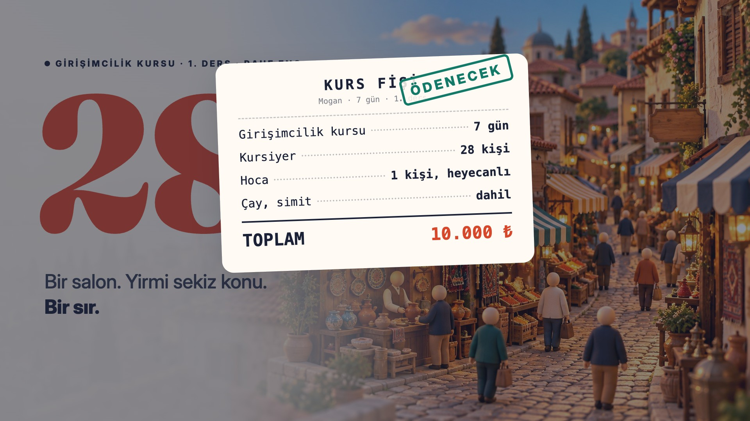
Notes:
[Hedef 0:00–0:48 · 48 sn] [Ölçüt: Etkileyici giriş (HİŞT): Heyecan + Şaşkınlık (10.000 ₺) + Tepki (gülme) + İlgi (sır)]
[ADIM 2/7]
[Sahneye gel, ortada dur, salona bak, gülümse. Kurs hocası tonuyla:]
Girişimcilik kursunun birinci dersine hoş geldiniz. [TIKLA — fiş] Küçük bir formalite: kurs ücretini yatıranlar el kaldırsın. [bekle; kimse kaldırmaz; gül] Ben de yatırmadım.
[TIKLA — hizmet içi] Ama ders şurada: bedel ödemeye razı kimse yoksa buna girişim demiyoruz; zorunlu hizmet içi eğitim diyoruz. [gülüşme] Bugün bunu düzelteceğiz.
[TIKLA — hoca kartı] Hocanız benim: Rauf Enç. Elektronik mühendisi, ilahiyatçı, öğretmen; yapay zekâyla iş üretirim, kitap yazdım… ve girişimciler yetiştiririm. [TIKLA — çarşıya dönmüş salon] Cuma günü bu salon da o listeye eklenecek.
Söz veriyorum: bu hafta öğreneceklerinizi uygularsanız milyoner olacaksınız. [TIKLA — öncesi/sonrası] Uygularsanız. [parmak salla, gülümse] [TIKLA]
Sabahtan beri on üç ders dinlediniz. Üzülmeyin: onlar bu kursun ücretsiz tanıtım dersleriydi. [gülüşme] Size bir sır vereyim mi? [bir adım öne, sesi alçalt] On üçü de… benim dersimin konusunu anlattı. Sadece haberleri yoktu. [TIKLA → film]
(Kural: cümleyi bitir, sonra gül; gülüş kelimeyi yutmasın.)

Slide 3
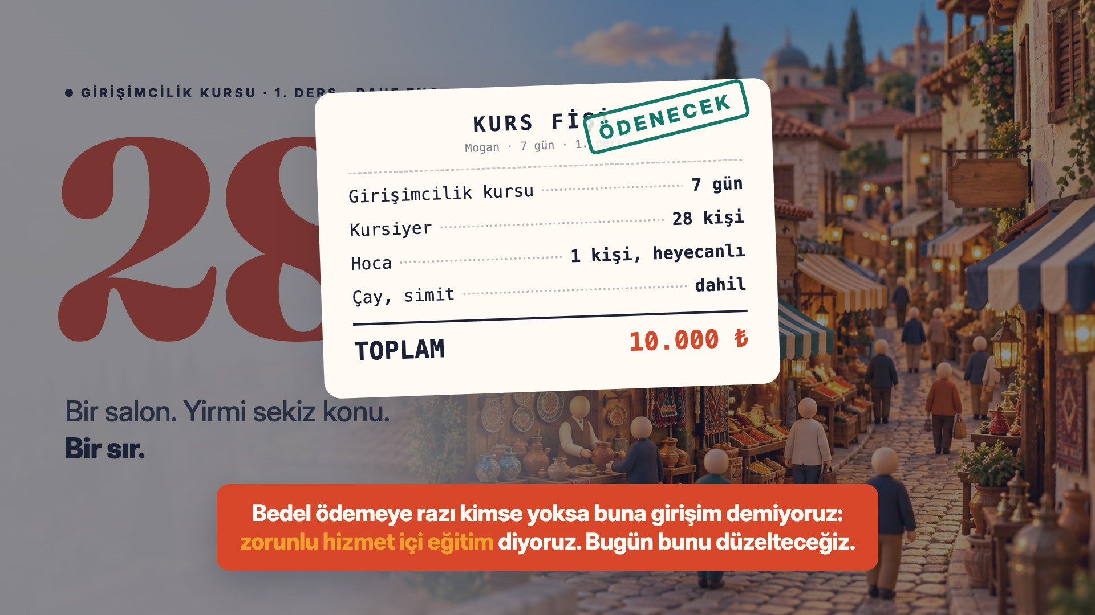
Notes:
[Hedef 0:00–0:48 · 48 sn] [Ölçüt: Etkileyici giriş (HİŞT): Heyecan + Şaşkınlık (10.000 ₺) + Tepki (gülme) + İlgi (sır)]
[ADIM 3/7]
[Sahneye gel, ortada dur, salona bak, gülümse. Kurs hocası tonuyla:]
Girişimcilik kursunun birinci dersine hoş geldiniz. [TIKLA — fiş] Küçük bir formalite: kurs ücretini yatıranlar el kaldırsın. [bekle; kimse kaldırmaz; gül] Ben de yatırmadım.
[TIKLA — hizmet içi] Ama ders şurada: bedel ödemeye razı kimse yoksa buna girişim demiyoruz; zorunlu hizmet içi eğitim diyoruz. [gülüşme] Bugün bunu düzelteceğiz.
[TIKLA — hoca kartı] Hocanız benim: Rauf Enç. Elektronik mühendisi, ilahiyatçı, öğretmen; yapay zekâyla iş üretirim, kitap yazdım… ve girişimciler yetiştiririm. [TIKLA — çarşıya dönmüş salon] Cuma günü bu salon da o listeye eklenecek.
Söz veriyorum: bu hafta öğreneceklerinizi uygularsanız milyoner olacaksınız. [TIKLA — öncesi/sonrası] Uygularsanız. [parmak salla, gülümse] [TIKLA]
Sabahtan beri on üç ders dinlediniz. Üzülmeyin: onlar bu kursun ücretsiz tanıtım dersleriydi. [gülüşme] Size bir sır vereyim mi? [bir adım öne, sesi alçalt] On üçü de… benim dersimin konusunu anlattı. Sadece haberleri yoktu. [TIKLA → film]
(Kural: cümleyi bitir, sonra gül; gülüş kelimeyi yutmasın.)

Slide 4
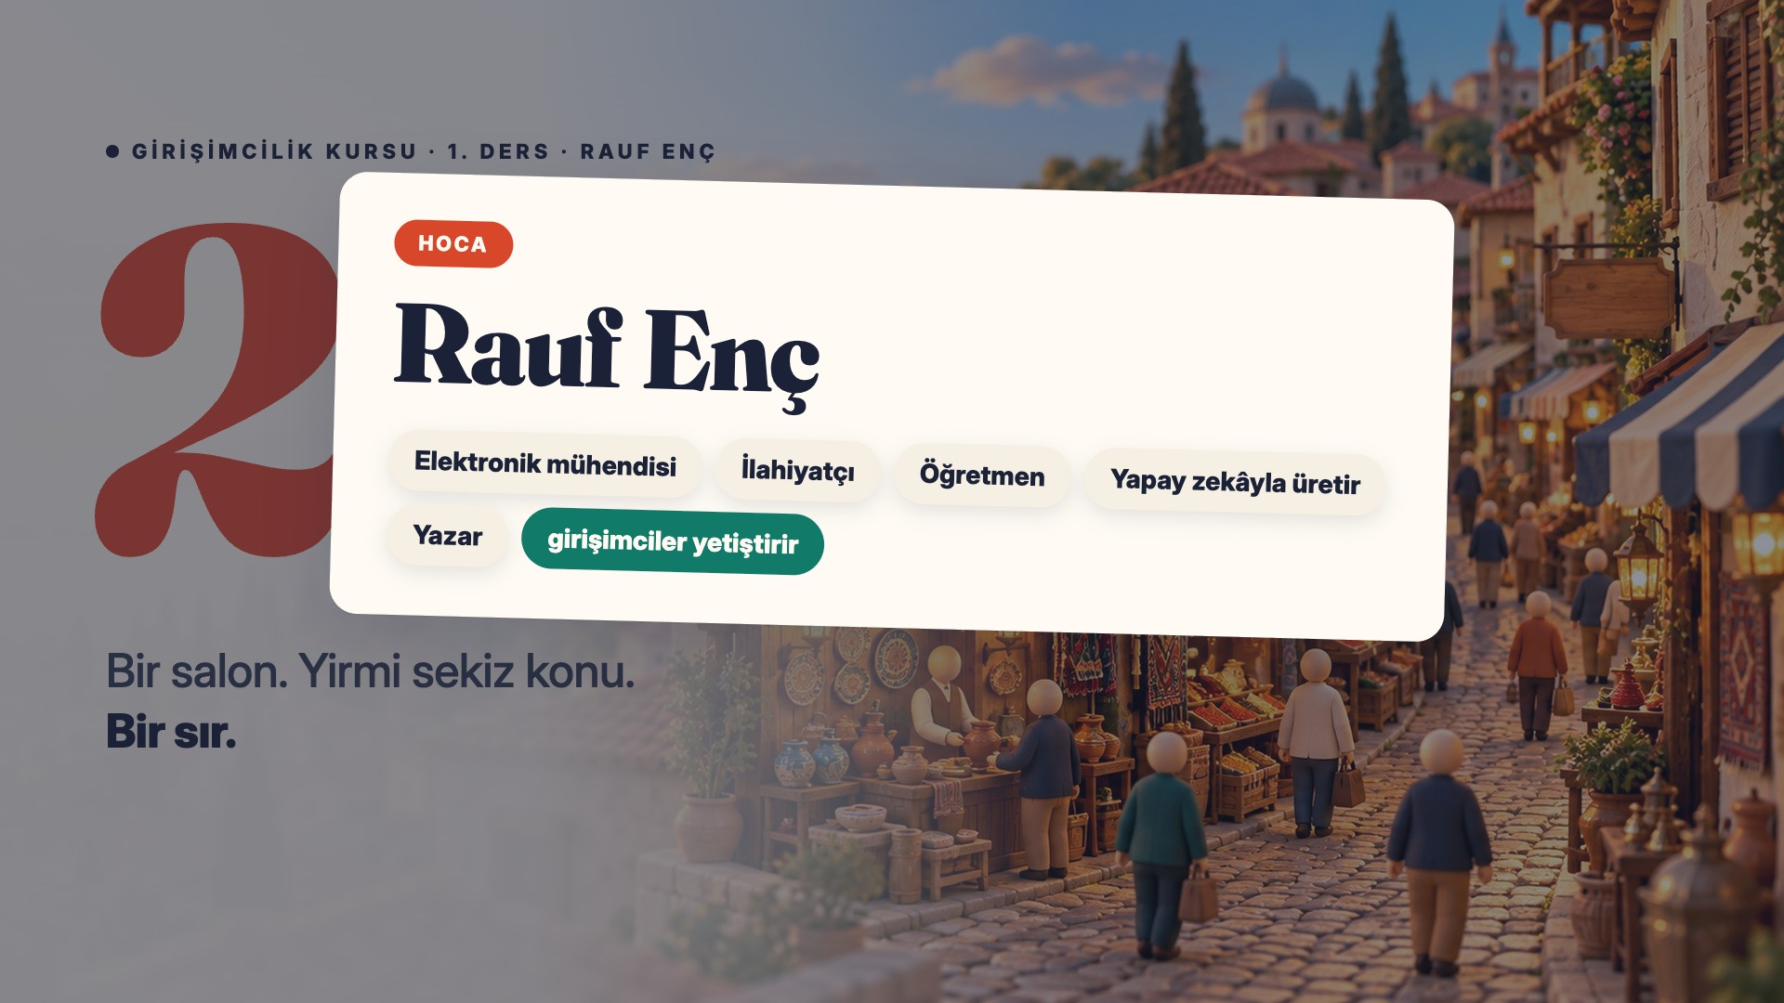
Notes:
[Hedef 0:00–0:48 · 48 sn] [Ölçüt: Etkileyici giriş (HİŞT): Heyecan + Şaşkınlık (10.000 ₺) + Tepki (gülme) + İlgi (sır)]
[ADIM 4/7]
[Sahneye gel, ortada dur, salona bak, gülümse. Kurs hocası tonuyla:]
Girişimcilik kursunun birinci dersine hoş geldiniz. [TIKLA — fiş] Küçük bir formalite: kurs ücretini yatıranlar el kaldırsın. [bekle; kimse kaldırmaz; gül] Ben de yatırmadım.
[TIKLA — hizmet içi] Ama ders şurada: bedel ödemeye razı kimse yoksa buna girişim demiyoruz; zorunlu hizmet içi eğitim diyoruz. [gülüşme] Bugün bunu düzelteceğiz.
[TIKLA — hoca kartı] Hocanız benim: Rauf Enç. Elektronik mühendisi, ilahiyatçı, öğretmen; yapay zekâyla iş üretirim, kitap yazdım… ve girişimciler yetiştiririm. [TIKLA — çarşıya dönmüş salon] Cuma günü bu salon da o listeye eklenecek.
Söz veriyorum: bu hafta öğreneceklerinizi uygularsanız milyoner olacaksınız. [TIKLA — öncesi/sonrası] Uygularsanız. [parmak salla, gülümse] [TIKLA]
Sabahtan beri on üç ders dinlediniz. Üzülmeyin: onlar bu kursun ücretsiz tanıtım dersleriydi. [gülüşme] Size bir sır vereyim mi? [bir adım öne, sesi alçalt] On üçü de… benim dersimin konusunu anlattı. Sadece haberleri yoktu. [TIKLA → film]
(Kural: cümleyi bitir, sonra gül; gülüş kelimeyi yutmasın.)

Slide 5
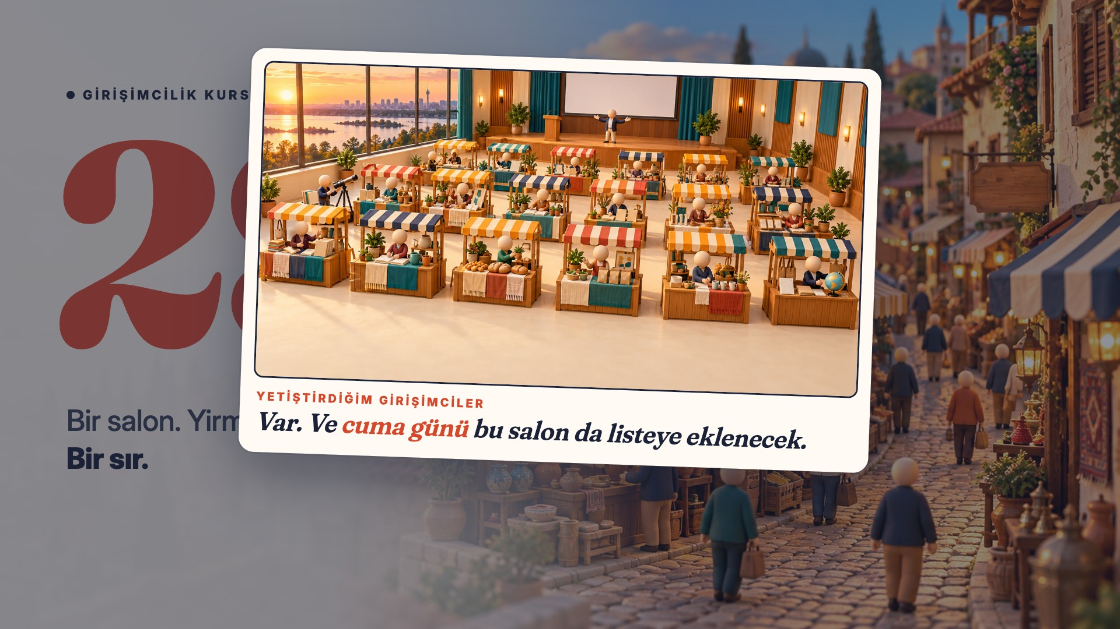
Notes:
[Hedef 0:00–0:48 · 48 sn] [Ölçüt: Etkileyici giriş (HİŞT): Heyecan + Şaşkınlık (10.000 ₺) + Tepki (gülme) + İlgi (sır)]
[ADIM 5/7]
[Sahneye gel, ortada dur, salona bak, gülümse. Kurs hocası tonuyla:]
Girişimcilik kursunun birinci dersine hoş geldiniz. [TIKLA — fiş] Küçük bir formalite: kurs ücretini yatıranlar el kaldırsın. [bekle; kimse kaldırmaz; gül] Ben de yatırmadım.
[TIKLA — hizmet içi] Ama ders şurada: bedel ödemeye razı kimse yoksa buna girişim demiyoruz; zorunlu hizmet içi eğitim diyoruz. [gülüşme] Bugün bunu düzelteceğiz.
[TIKLA — hoca kartı] Hocanız benim: Rauf Enç. Elektronik mühendisi, ilahiyatçı, öğretmen; yapay zekâyla iş üretirim, kitap yazdım… ve girişimciler yetiştiririm. [TIKLA — çarşıya dönmüş salon] Cuma günü bu salon da o listeye eklenecek.
Söz veriyorum: bu hafta öğreneceklerinizi uygularsanız milyoner olacaksınız. [TIKLA — öncesi/sonrası] Uygularsanız. [parmak salla, gülümse] [TIKLA]
Sabahtan beri on üç ders dinlediniz. Üzülmeyin: onlar bu kursun ücretsiz tanıtım dersleriydi. [gülüşme] Size bir sır vereyim mi? [bir adım öne, sesi alçalt] On üçü de… benim dersimin konusunu anlattı. Sadece haberleri yoktu. [TIKLA → film]
(Kural: cümleyi bitir, sonra gül; gülüş kelimeyi yutmasın.)

Slide 6
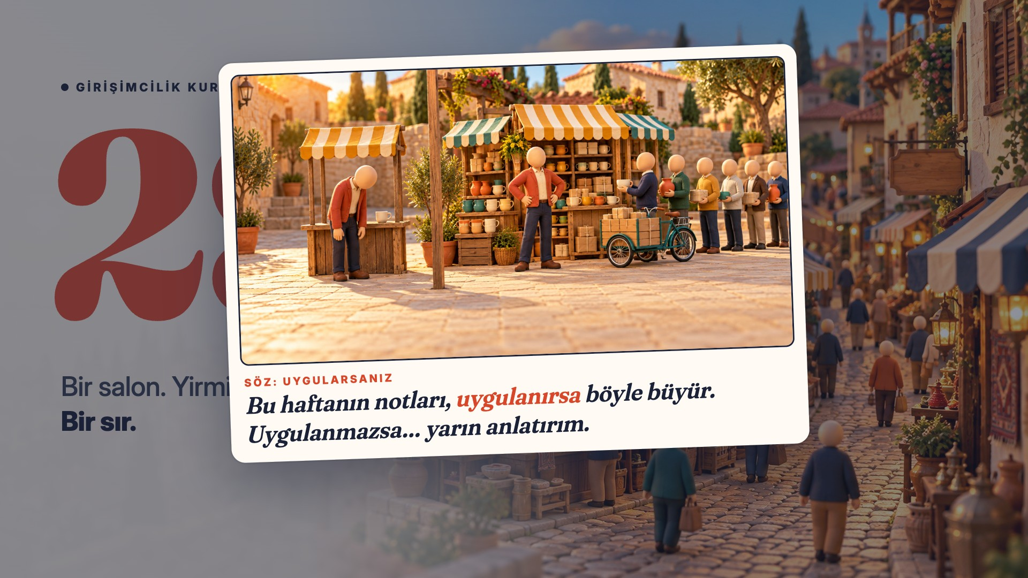
Notes:
[Hedef 0:00–0:48 · 48 sn] [Ölçüt: Etkileyici giriş (HİŞT): Heyecan + Şaşkınlık (10.000 ₺) + Tepki (gülme) + İlgi (sır)]
[ADIM 6/7]
[Sahneye gel, ortada dur, salona bak, gülümse. Kurs hocası tonuyla:]
Girişimcilik kursunun birinci dersine hoş geldiniz. [TIKLA — fiş] Küçük bir formalite: kurs ücretini yatıranlar el kaldırsın. [bekle; kimse kaldırmaz; gül] Ben de yatırmadım.
[TIKLA — hizmet içi] Ama ders şurada: bedel ödemeye razı kimse yoksa buna girişim demiyoruz; zorunlu hizmet içi eğitim diyoruz. [gülüşme] Bugün bunu düzelteceğiz.
[TIKLA — hoca kartı] Hocanız benim: Rauf Enç. Elektronik mühendisi, ilahiyatçı, öğretmen; yapay zekâyla iş üretirim, kitap yazdım… ve girişimciler yetiştiririm. [TIKLA — çarşıya dönmüş salon] Cuma günü bu salon da o listeye eklenecek.
Söz veriyorum: bu hafta öğreneceklerinizi uygularsanız milyoner olacaksınız. [TIKLA — öncesi/sonrası] Uygularsanız. [parmak salla, gülümse] [TIKLA]
Sabahtan beri on üç ders dinlediniz. Üzülmeyin: onlar bu kursun ücretsiz tanıtım dersleriydi. [gülüşme] Size bir sır vereyim mi? [bir adım öne, sesi alçalt] On üçü de… benim dersimin konusunu anlattı. Sadece haberleri yoktu. [TIKLA → film]
(Kural: cümleyi bitir, sonra gül; gülüş kelimeyi yutmasın.)

Slide 7
Notes:
[Hedef 0:00–0:48 · 48 sn] [Ölçüt: Etkileyici giriş (HİŞT): Heyecan + Şaşkınlık (10.000 ₺) + Tepki (gülme) + İlgi (sır)]
[ADIM 7/7]
[Sahneye gel, ortada dur, salona bak, gülümse. Kurs hocası tonuyla:]
Girişimcilik kursunun birinci dersine hoş geldiniz. [TIKLA — fiş] Küçük bir formalite: kurs ücretini yatıranlar el kaldırsın. [bekle; kimse kaldırmaz; gül] Ben de yatırmadım.
[TIKLA — hizmet içi] Ama ders şurada: bedel ödemeye razı kimse yoksa buna girişim demiyoruz; zorunlu hizmet içi eğitim diyoruz. [gülüşme] Bugün bunu düzelteceğiz.
[TIKLA — hoca kartı] Hocanız benim: Rauf Enç. Elektronik mühendisi, ilahiyatçı, öğretmen; yapay zekâyla iş üretirim, kitap yazdım… ve girişimciler yetiştiririm. [TIKLA — çarşıya dönmüş salon] Cuma günü bu salon da o listeye eklenecek.
Söz veriyorum: bu hafta öğreneceklerinizi uygularsanız milyoner olacaksınız. [TIKLA — öncesi/sonrası] Uygularsanız. [parmak salla, gülümse] [TIKLA]
Sabahtan beri on üç ders dinlediniz. Üzülmeyin: onlar bu kursun ücretsiz tanıtım dersleriydi. [gülüşme] Size bir sır vereyim mi? [bir adım öne, sesi alçalt] On üçü de… benim dersimin konusunu anlattı. Sadece haberleri yoktu. [TIKLA → film]
(Kural: cümleyi bitir, sonra gül; gülüş kelimeyi yutmasın.)

Slide 8

Notes:
[Hedef 0:48–1:19 · 31 sn] [Ölçüt: Etkileyici giriş (HİŞT): Heyecan, Görsel ve işitsel araçlar]
[Film kendiliğinden başlar (~31 sn, Emmett anlatıyor). Sen salona dön; kendi konularını duyunca gülümseyecekler. Film bitince TIKLA.]

Slide 9
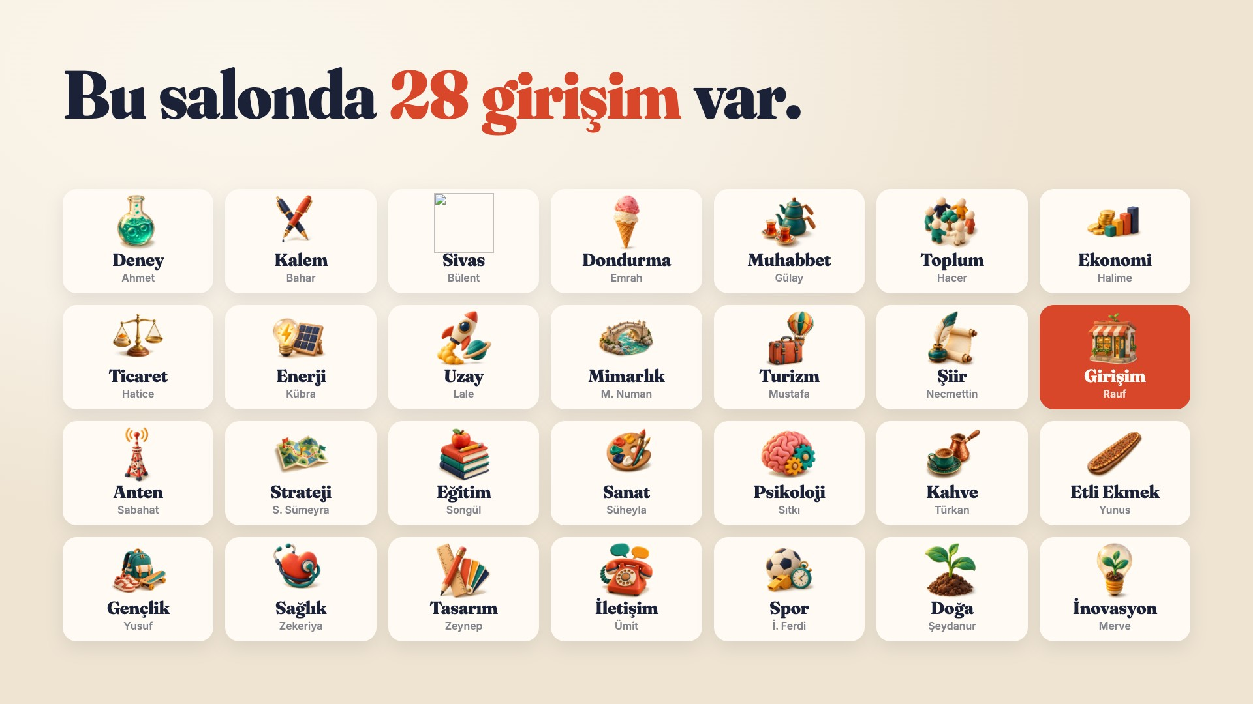
Notes:
[Hedef 1:19–1:33 · 14 sn] [Ölçüt: Etkileyici giriş (HİŞT): Tepki (el kaldırma), Dinleyicilerle etkileşim, Dinleyici ihtiyaçlarına uygunluk]
[ADIM 1/4]
Evet: bu salonda yirmi sekiz konu, yirmi sekiz girişim var. [TIKLA — benden öncekiler yanar]
Benden öncekilerin her biri bir derdin peşindeydi. [TIKLA]
Bir el kaldıralım: Kendini girişimci sayan? [elini kaldır, say: "iki… üç…"] [TIKLA]
Peki bir derdi çözmek için kendi başına bir şey kuran? Bir kulüp, bir kermes… [eller kalkar] İşte o eller girişimci elleri. [TIKLA]

Slide 10
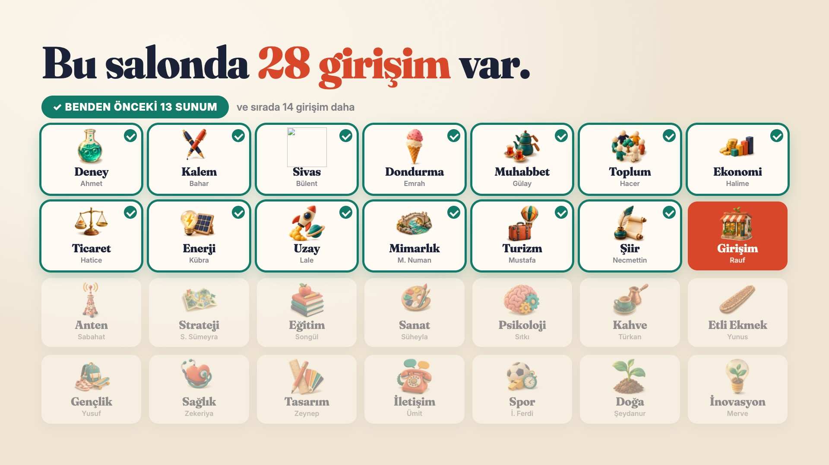
Notes:
[Hedef 1:19–1:33 · 14 sn] [Ölçüt: Etkileyici giriş (HİŞT): Tepki (el kaldırma), Dinleyicilerle etkileşim, Dinleyici ihtiyaçlarına uygunluk]
[ADIM 2/4]
Evet: bu salonda yirmi sekiz konu, yirmi sekiz girişim var. [TIKLA — benden öncekiler yanar]
Benden öncekilerin her biri bir derdin peşindeydi. [TIKLA]
Bir el kaldıralım: Kendini girişimci sayan? [elini kaldır, say: "iki… üç…"] [TIKLA]
Peki bir derdi çözmek için kendi başına bir şey kuran? Bir kulüp, bir kermes… [eller kalkar] İşte o eller girişimci elleri. [TIKLA]

Slide 11
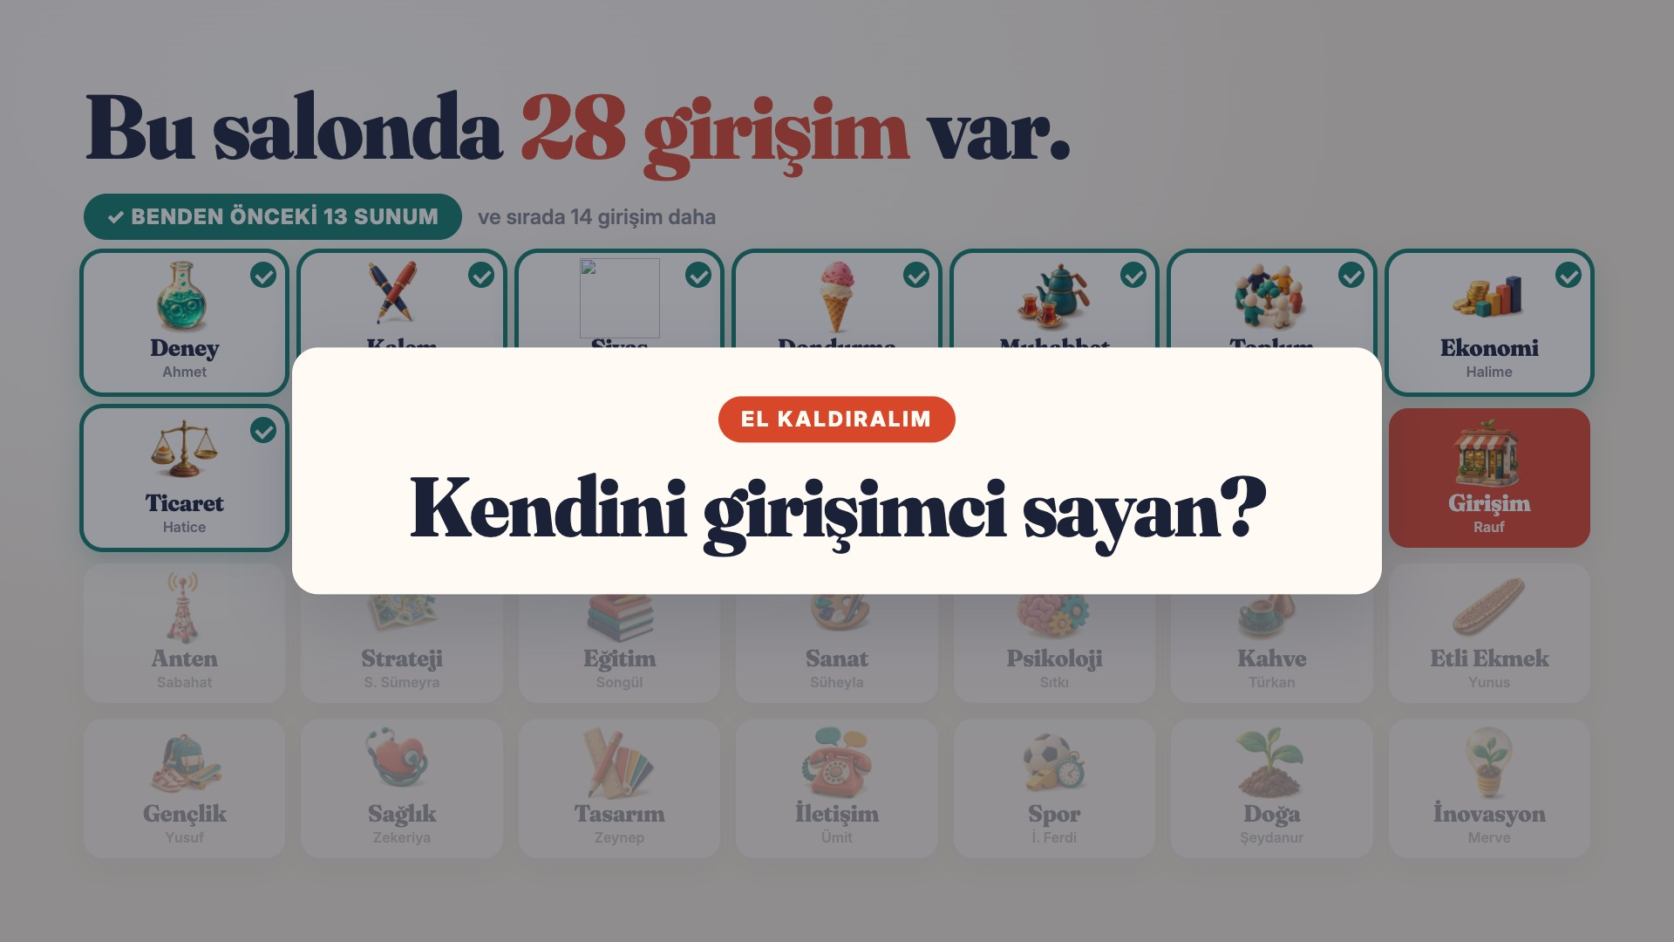
Notes:
[Hedef 1:19–1:33 · 14 sn] [Ölçüt: Etkileyici giriş (HİŞT): Tepki (el kaldırma), Dinleyicilerle etkileşim, Dinleyici ihtiyaçlarına uygunluk]
[ADIM 3/4]
Evet: bu salonda yirmi sekiz konu, yirmi sekiz girişim var. [TIKLA — benden öncekiler yanar]
Benden öncekilerin her biri bir derdin peşindeydi. [TIKLA]
Bir el kaldıralım: Kendini girişimci sayan? [elini kaldır, say: "iki… üç…"] [TIKLA]
Peki bir derdi çözmek için kendi başına bir şey kuran? Bir kulüp, bir kermes… [eller kalkar] İşte o eller girişimci elleri. [TIKLA]

Slide 12
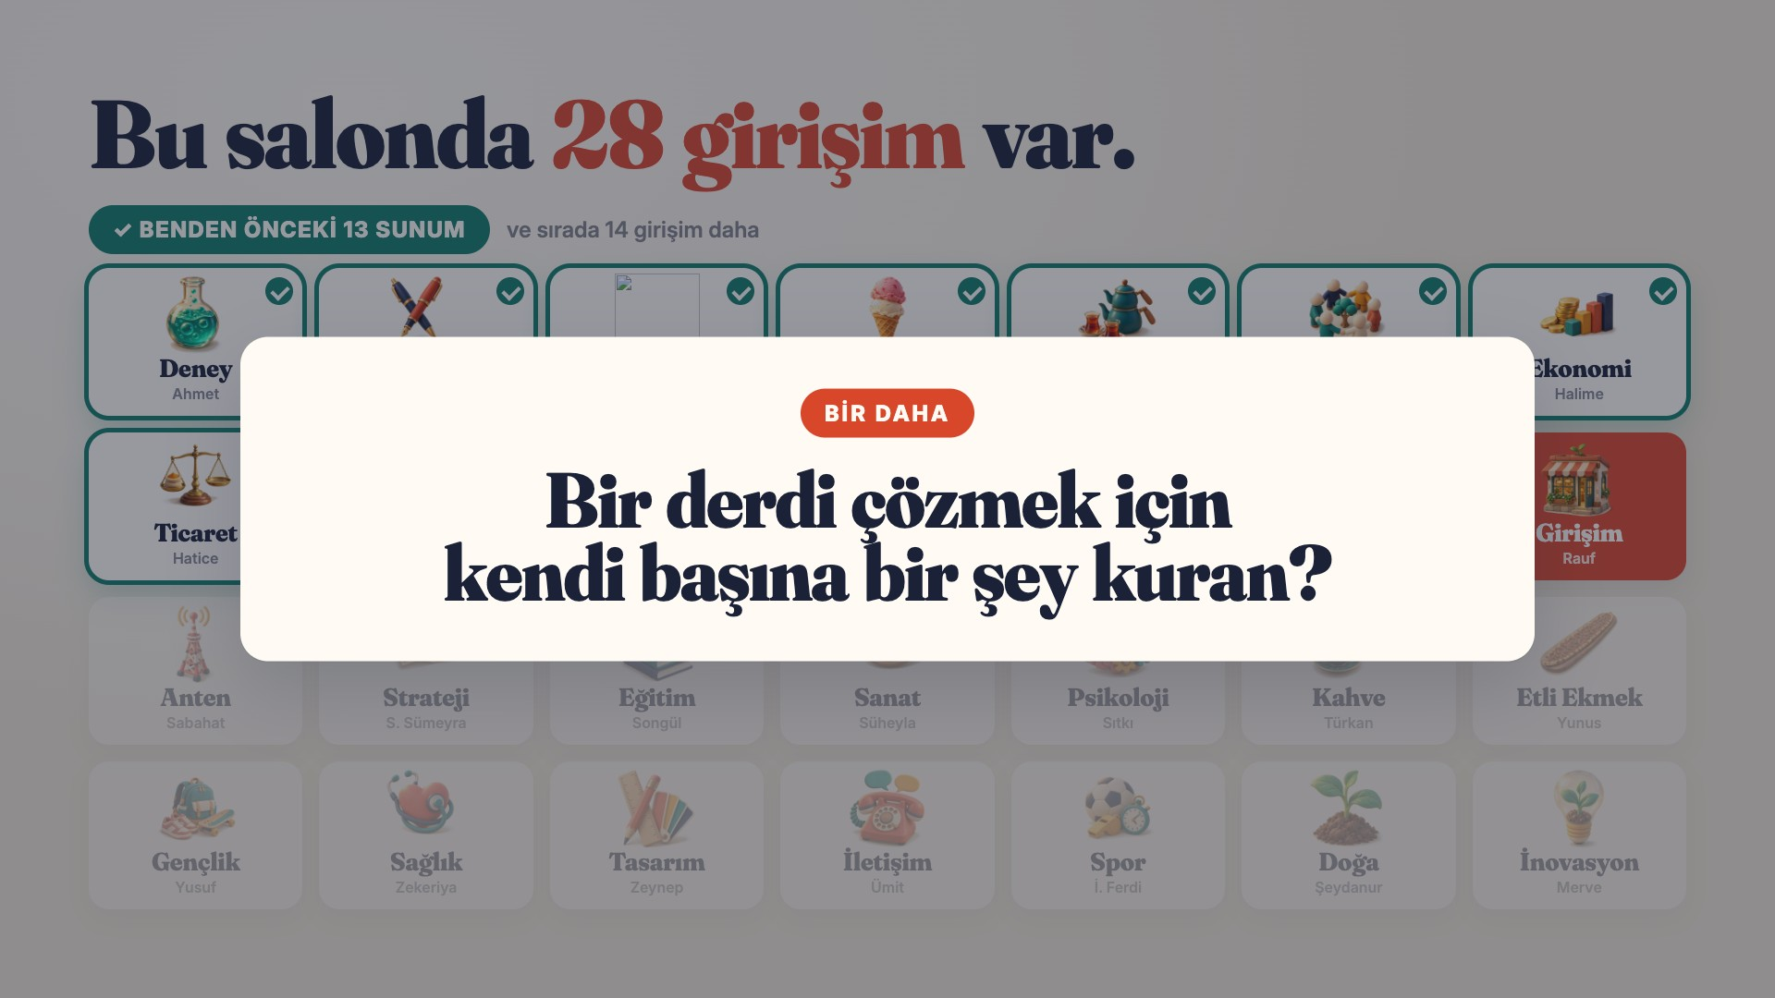
Notes:
[Hedef 1:19–1:33 · 14 sn] [Ölçüt: Etkileyici giriş (HİŞT): Tepki (el kaldırma), Dinleyicilerle etkileşim, Dinleyici ihtiyaçlarına uygunluk]
[ADIM 4/4]
Evet: bu salonda yirmi sekiz konu, yirmi sekiz girişim var. [TIKLA — benden öncekiler yanar]
Benden öncekilerin her biri bir derdin peşindeydi. [TIKLA]
Bir el kaldıralım: Kendini girişimci sayan? [elini kaldır, say: "iki… üç…"] [TIKLA]
Peki bir derdi çözmek için kendi başına bir şey kuran? Bir kulüp, bir kermes… [eller kalkar] İşte o eller girişimci elleri. [TIKLA]

Slide 13
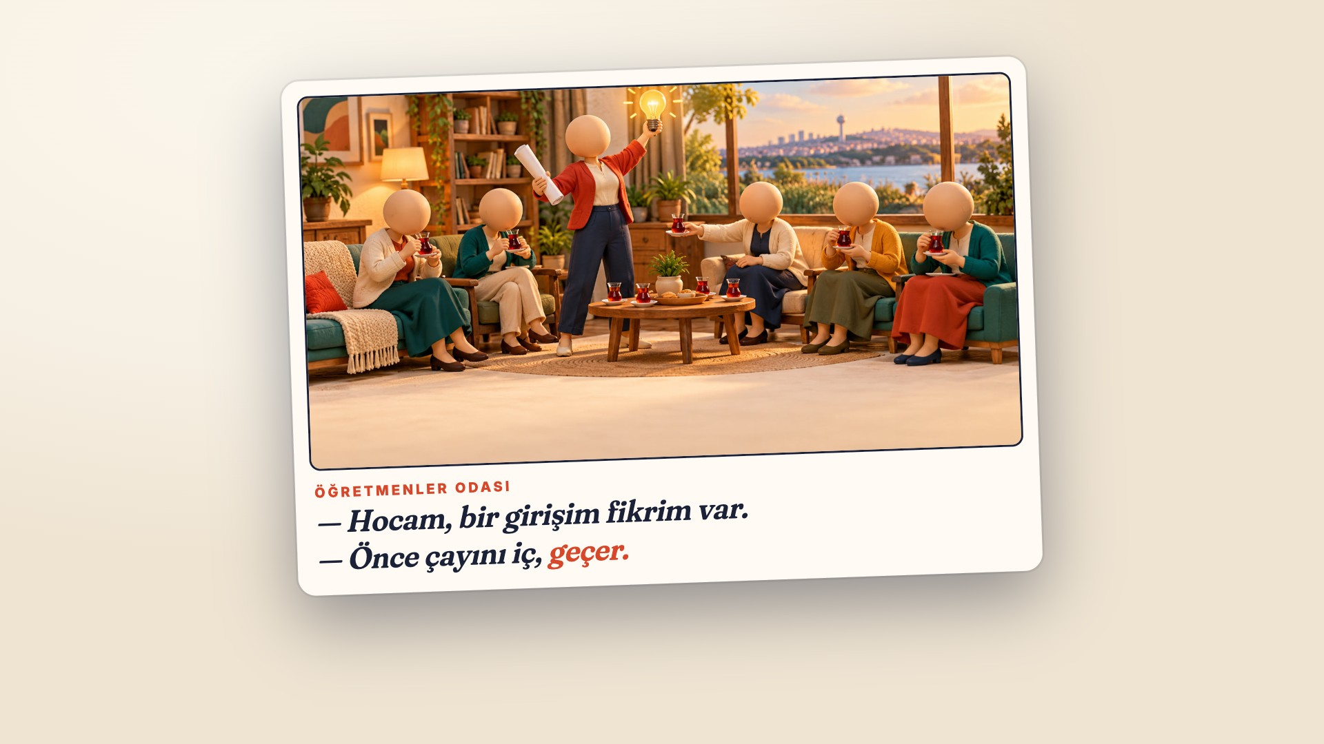
Notes:
[Hedef 1:33–1:58 · 25 sn] [Ölçüt: Konu çerçevesi ve anlaşılabilirlik, Kazanım]
[ADIM 1/4]
Öğretmenler odasında girişim fikri böyle karşılanır: "Önce çayını iç, geçer." [bekle] Geçmiyor. [TIKLA]
Çünkü girişim şirket kurmak değil: bir derdi, birinin bedel ödemeye razı olduğu bir çözüme dönüştürmek. [TIKLA]
Üç kelime: Dert, Deney, Değer. [parmakla say] Yapay zekânın hangisini ucuzlattığını, hangisine dokunamadığını da göreceğiz. [TIKLA]
Sözüm şu: Bu salondan çıkarken her biriniz kendi sunum konunuzdan bir girişim fikri çıkarabileceksiniz. [TIKLA]

Slide 14
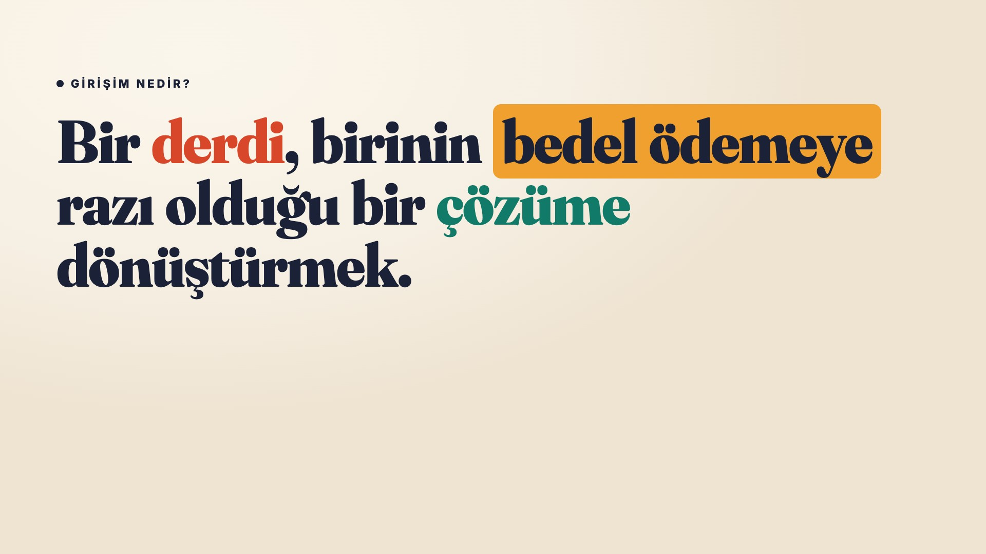
Notes:
[Hedef 1:33–1:58 · 25 sn] [Ölçüt: Konu çerçevesi ve anlaşılabilirlik, Kazanım]
[ADIM 2/4]
Öğretmenler odasında girişim fikri böyle karşılanır: "Önce çayını iç, geçer." [bekle] Geçmiyor. [TIKLA]
Çünkü girişim şirket kurmak değil: bir derdi, birinin bedel ödemeye razı olduğu bir çözüme dönüştürmek. [TIKLA]
Üç kelime: Dert, Deney, Değer. [parmakla say] Yapay zekânın hangisini ucuzlattığını, hangisine dokunamadığını da göreceğiz. [TIKLA]
Sözüm şu: Bu salondan çıkarken her biriniz kendi sunum konunuzdan bir girişim fikri çıkarabileceksiniz. [TIKLA]

Slide 15
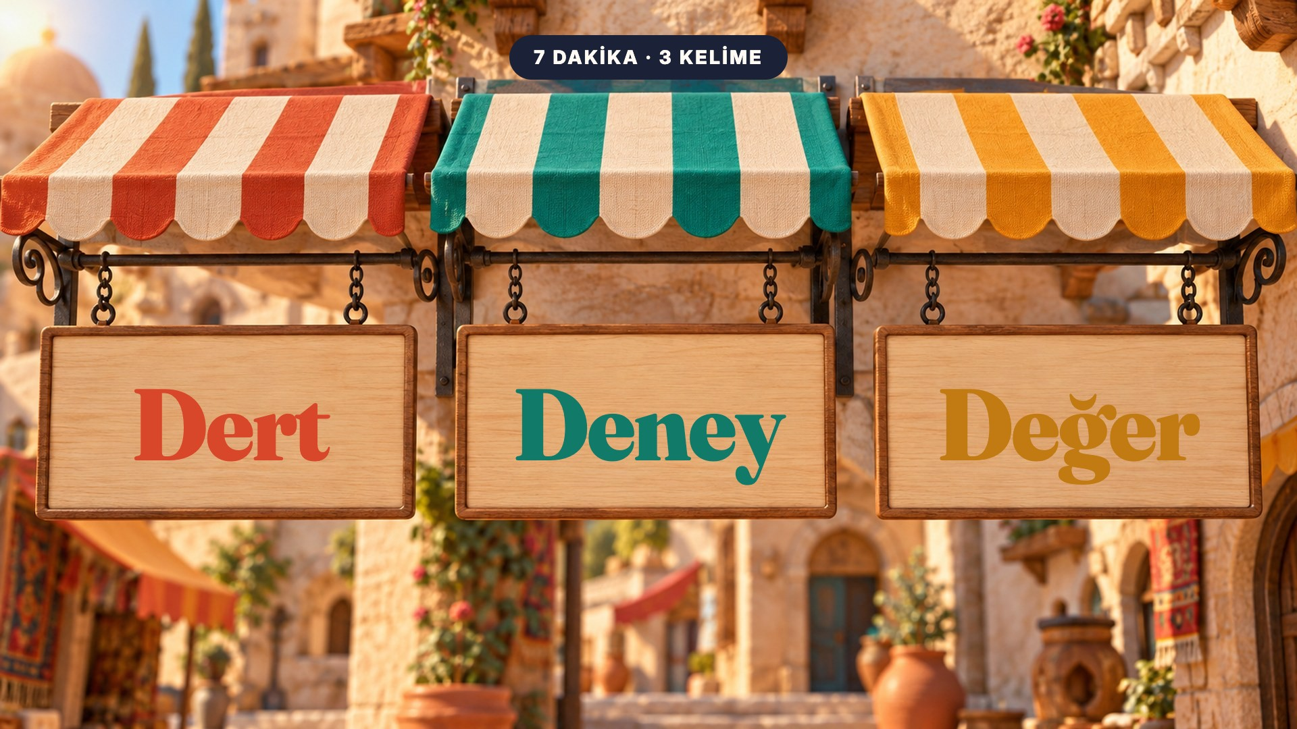
Notes:
[Hedef 1:33–1:58 · 25 sn] [Ölçüt: Konu çerçevesi ve anlaşılabilirlik, Kazanım]
[ADIM 3/4]
Öğretmenler odasında girişim fikri böyle karşılanır: "Önce çayını iç, geçer." [bekle] Geçmiyor. [TIKLA]
Çünkü girişim şirket kurmak değil: bir derdi, birinin bedel ödemeye razı olduğu bir çözüme dönüştürmek. [TIKLA]
Üç kelime: Dert, Deney, Değer. [parmakla say] Yapay zekânın hangisini ucuzlattığını, hangisine dokunamadığını da göreceğiz. [TIKLA]
Sözüm şu: Bu salondan çıkarken her biriniz kendi sunum konunuzdan bir girişim fikri çıkarabileceksiniz. [TIKLA]

Slide 16
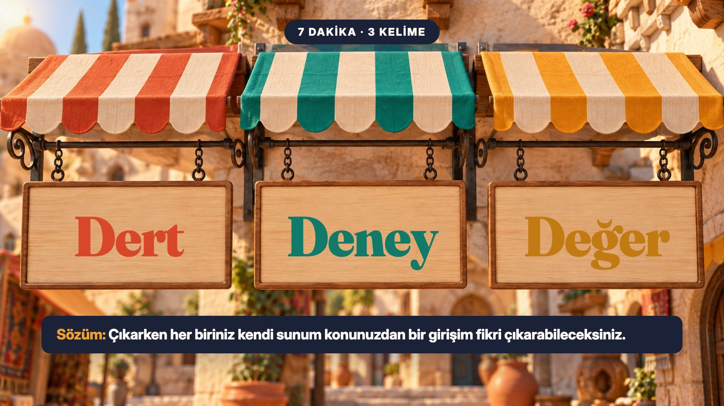
Notes:
[Hedef 1:33–1:58 · 25 sn] [Ölçüt: Konu çerçevesi ve anlaşılabilirlik, Kazanım]
[ADIM 4/4]
Öğretmenler odasında girişim fikri böyle karşılanır: "Önce çayını iç, geçer." [bekle] Geçmiyor. [TIKLA]
Çünkü girişim şirket kurmak değil: bir derdi, birinin bedel ödemeye razı olduğu bir çözüme dönüştürmek. [TIKLA]
Üç kelime: Dert, Deney, Değer. [parmakla say] Yapay zekânın hangisini ucuzlattığını, hangisine dokunamadığını da göreceğiz. [TIKLA]
Sözüm şu: Bu salondan çıkarken her biriniz kendi sunum konunuzdan bir girişim fikri çıkarabileceksiniz. [TIKLA]

Slide 17
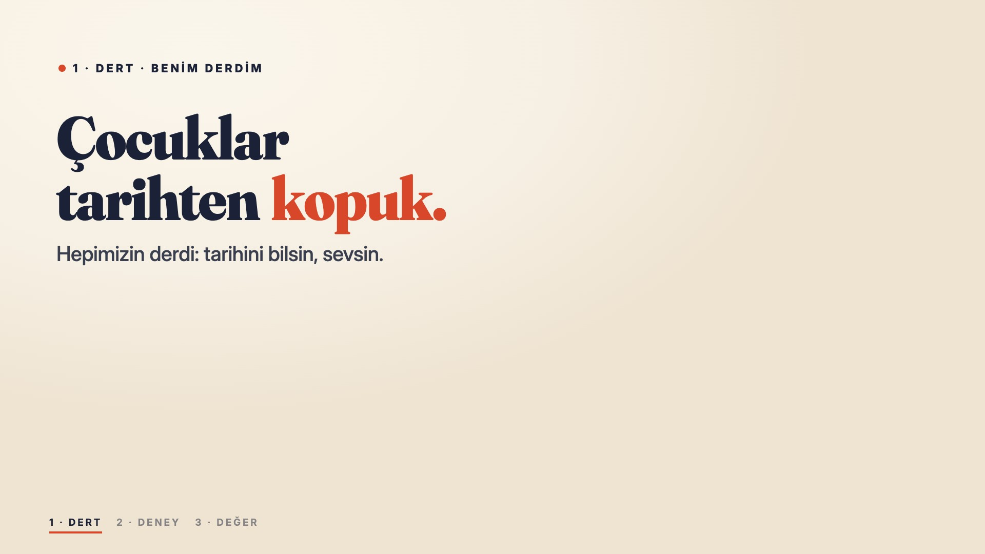
Notes:
[Hedef 1:58–2:53 · 55 sn] [Ölçüt: Konu çerçevesi (tanımın uygulanışı), Konuya hâkimiyet (kendi vakası), Dinleyici ihtiyaçlarına uygunluk, Motivasyon]
[ADIM 1/7]
Birinci kelime: Dert. Benim derdimden başlayayım; sizinki de olabilir: çocuklar tarihten kopuk. Hepimiz tarihini bilsin, sevsin istiyoruz. [TIKLA]
Klasik çözümümüz bir: çocukları karşımıza alırız, Fatih'in faziletlerini anlatırız. [TIKLA]
İki: okuldan izin, belediyeden otobüs, dernekten sandviç; bir gün tarihî mekânlara gezi. [TIKLA]
İkisi de çok kıymetli, bol sevaplı. Ama bir soru: bedeli kim ödüyor? [salona bak] [TIKLA]
Siz. Mesainizle, enerjinizle. Sizin dışınızda kimse bedel ödemediği için buna girişim demiyoruz; o yüzden sürekliliği de olmuyor. [TIKLA]
Ben aynı derde başka bir çözüm denedim: Osmanlı Padişahları kart seti. Otuz altı padişah; önde sevimli bir resim ve tek cümle, arkada hayatından dört satır. Tek başına bilgi kartı, iki kişiyle oyun kartı. [TIKLA]
Bedelini kim ödüyor? Veli. Dert var, çözüm var, bedel ödemeye razı biri var: işte girişim. Bu bakış açısı için buradasınız. [TIKLA]

Slide 18
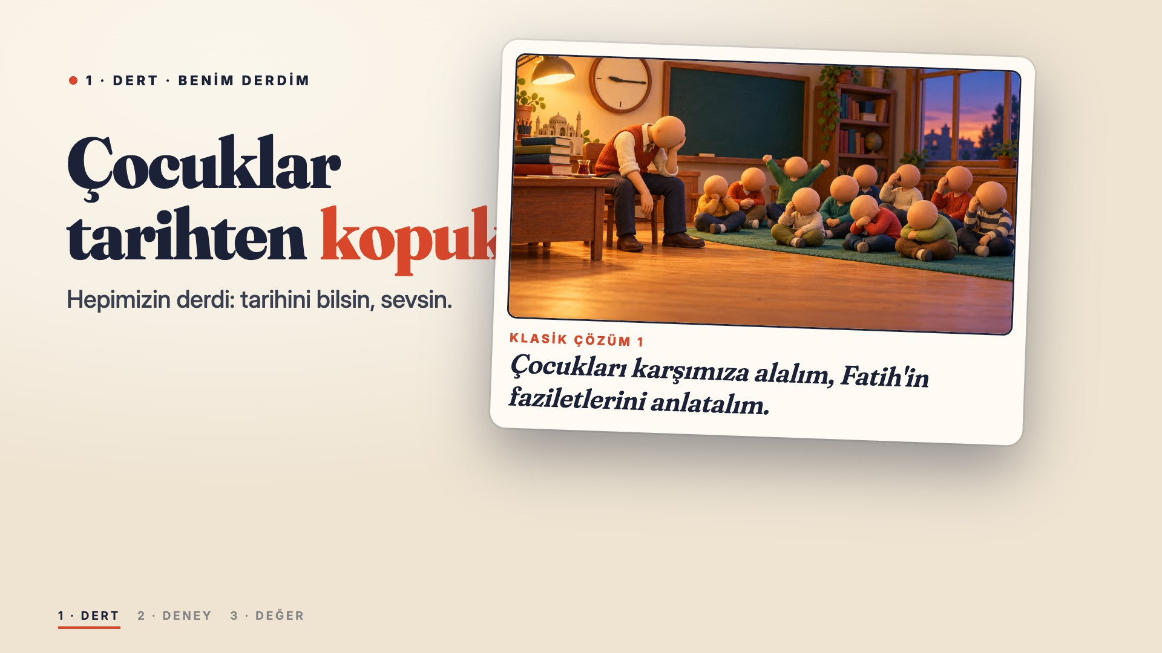
Notes:
[Hedef 1:58–2:53 · 55 sn] [Ölçüt: Konu çerçevesi (tanımın uygulanışı), Konuya hâkimiyet (kendi vakası), Dinleyici ihtiyaçlarına uygunluk, Motivasyon]
[ADIM 2/7]
Birinci kelime: Dert. Benim derdimden başlayayım; sizinki de olabilir: çocuklar tarihten kopuk. Hepimiz tarihini bilsin, sevsin istiyoruz. [TIKLA]
Klasik çözümümüz bir: çocukları karşımıza alırız, Fatih'in faziletlerini anlatırız. [TIKLA]
İki: okuldan izin, belediyeden otobüs, dernekten sandviç; bir gün tarihî mekânlara gezi. [TIKLA]
İkisi de çok kıymetli, bol sevaplı. Ama bir soru: bedeli kim ödüyor? [salona bak] [TIKLA]
Siz. Mesainizle, enerjinizle. Sizin dışınızda kimse bedel ödemediği için buna girişim demiyoruz; o yüzden sürekliliği de olmuyor. [TIKLA]
Ben aynı derde başka bir çözüm denedim: Osmanlı Padişahları kart seti. Otuz altı padişah; önde sevimli bir resim ve tek cümle, arkada hayatından dört satır. Tek başına bilgi kartı, iki kişiyle oyun kartı. [TIKLA]
Bedelini kim ödüyor? Veli. Dert var, çözüm var, bedel ödemeye razı biri var: işte girişim. Bu bakış açısı için buradasınız. [TIKLA]

Slide 19
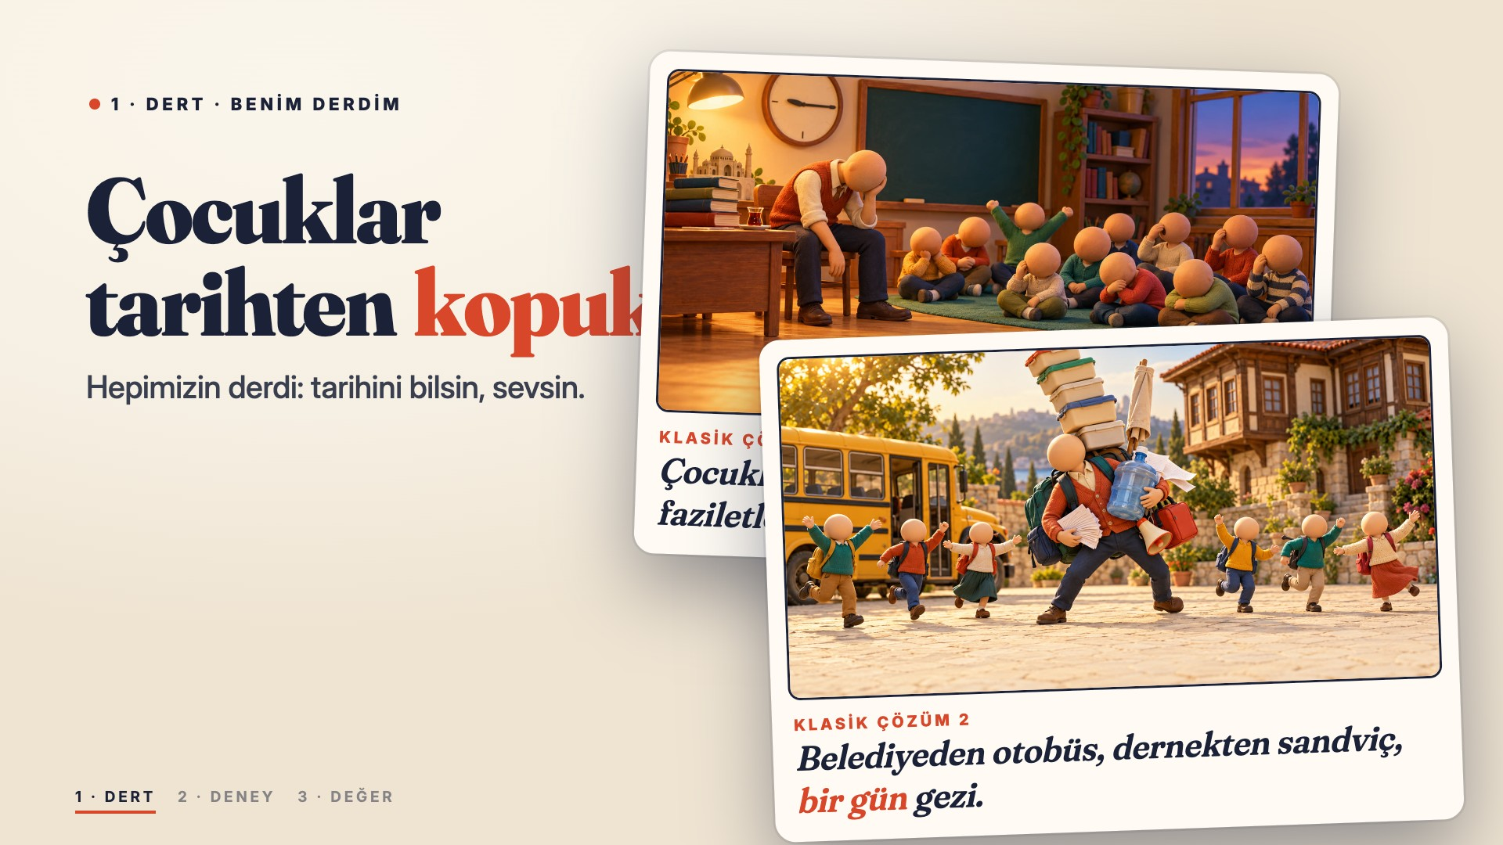
Notes:
[Hedef 1:58–2:53 · 55 sn] [Ölçüt: Konu çerçevesi (tanımın uygulanışı), Konuya hâkimiyet (kendi vakası), Dinleyici ihtiyaçlarına uygunluk, Motivasyon]
[ADIM 3/7]
Birinci kelime: Dert. Benim derdimden başlayayım; sizinki de olabilir: çocuklar tarihten kopuk. Hepimiz tarihini bilsin, sevsin istiyoruz. [TIKLA]
Klasik çözümümüz bir: çocukları karşımıza alırız, Fatih'in faziletlerini anlatırız. [TIKLA]
İki: okuldan izin, belediyeden otobüs, dernekten sandviç; bir gün tarihî mekânlara gezi. [TIKLA]
İkisi de çok kıymetli, bol sevaplı. Ama bir soru: bedeli kim ödüyor? [salona bak] [TIKLA]
Siz. Mesainizle, enerjinizle. Sizin dışınızda kimse bedel ödemediği için buna girişim demiyoruz; o yüzden sürekliliği de olmuyor. [TIKLA]
Ben aynı derde başka bir çözüm denedim: Osmanlı Padişahları kart seti. Otuz altı padişah; önde sevimli bir resim ve tek cümle, arkada hayatından dört satır. Tek başına bilgi kartı, iki kişiyle oyun kartı. [TIKLA]
Bedelini kim ödüyor? Veli. Dert var, çözüm var, bedel ödemeye razı biri var: işte girişim. Bu bakış açısı için buradasınız. [TIKLA]

Slide 20
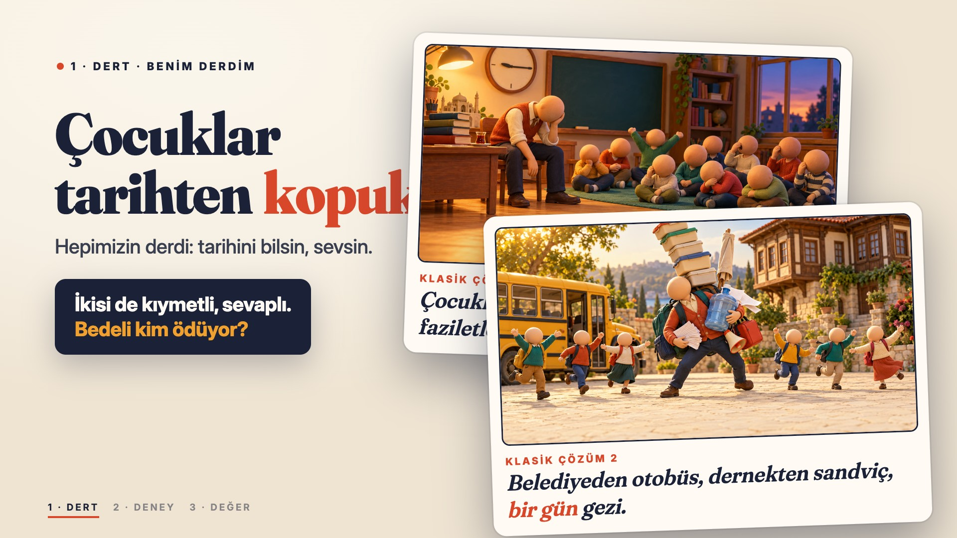
Notes:
[Hedef 1:58–2:53 · 55 sn] [Ölçüt: Konu çerçevesi (tanımın uygulanışı), Konuya hâkimiyet (kendi vakası), Dinleyici ihtiyaçlarına uygunluk, Motivasyon]
[ADIM 4/7]
Birinci kelime: Dert. Benim derdimden başlayayım; sizinki de olabilir: çocuklar tarihten kopuk. Hepimiz tarihini bilsin, sevsin istiyoruz. [TIKLA]
Klasik çözümümüz bir: çocukları karşımıza alırız, Fatih'in faziletlerini anlatırız. [TIKLA]
İki: okuldan izin, belediyeden otobüs, dernekten sandviç; bir gün tarihî mekânlara gezi. [TIKLA]
İkisi de çok kıymetli, bol sevaplı. Ama bir soru: bedeli kim ödüyor? [salona bak] [TIKLA]
Siz. Mesainizle, enerjinizle. Sizin dışınızda kimse bedel ödemediği için buna girişim demiyoruz; o yüzden sürekliliği de olmuyor. [TIKLA]
Ben aynı derde başka bir çözüm denedim: Osmanlı Padişahları kart seti. Otuz altı padişah; önde sevimli bir resim ve tek cümle, arkada hayatından dört satır. Tek başına bilgi kartı, iki kişiyle oyun kartı. [TIKLA]
Bedelini kim ödüyor? Veli. Dert var, çözüm var, bedel ödemeye razı biri var: işte girişim. Bu bakış açısı için buradasınız. [TIKLA]

Slide 21
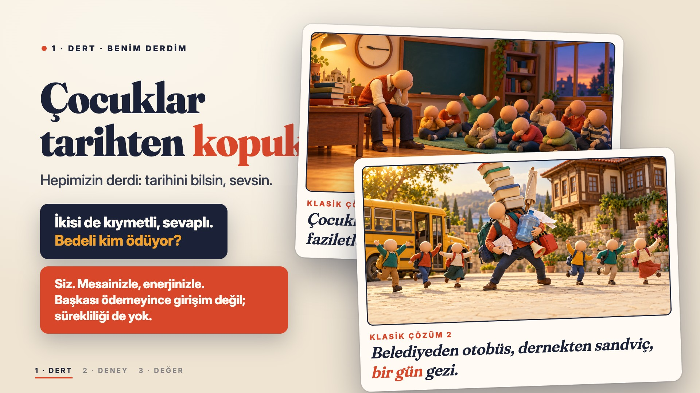
Notes:
[Hedef 1:58–2:53 · 55 sn] [Ölçüt: Konu çerçevesi (tanımın uygulanışı), Konuya hâkimiyet (kendi vakası), Dinleyici ihtiyaçlarına uygunluk, Motivasyon]
[ADIM 5/7]
Birinci kelime: Dert. Benim derdimden başlayayım; sizinki de olabilir: çocuklar tarihten kopuk. Hepimiz tarihini bilsin, sevsin istiyoruz. [TIKLA]
Klasik çözümümüz bir: çocukları karşımıza alırız, Fatih'in faziletlerini anlatırız. [TIKLA]
İki: okuldan izin, belediyeden otobüs, dernekten sandviç; bir gün tarihî mekânlara gezi. [TIKLA]
İkisi de çok kıymetli, bol sevaplı. Ama bir soru: bedeli kim ödüyor? [salona bak] [TIKLA]
Siz. Mesainizle, enerjinizle. Sizin dışınızda kimse bedel ödemediği için buna girişim demiyoruz; o yüzden sürekliliği de olmuyor. [TIKLA]
Ben aynı derde başka bir çözüm denedim: Osmanlı Padişahları kart seti. Otuz altı padişah; önde sevimli bir resim ve tek cümle, arkada hayatından dört satır. Tek başına bilgi kartı, iki kişiyle oyun kartı. [TIKLA]
Bedelini kim ödüyor? Veli. Dert var, çözüm var, bedel ödemeye razı biri var: işte girişim. Bu bakış açısı için buradasınız. [TIKLA]

Slide 22
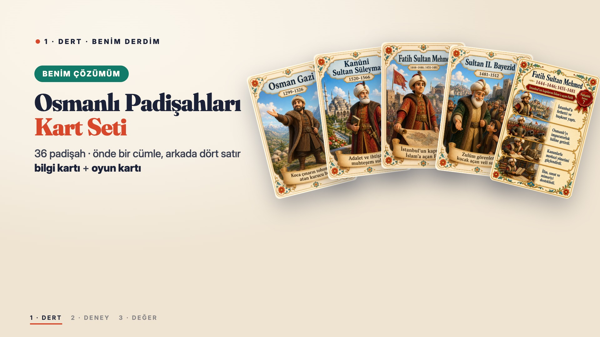
Notes:
[Hedef 1:58–2:53 · 55 sn] [Ölçüt: Konu çerçevesi (tanımın uygulanışı), Konuya hâkimiyet (kendi vakası), Dinleyici ihtiyaçlarına uygunluk, Motivasyon]
[ADIM 6/7]
Birinci kelime: Dert. Benim derdimden başlayayım; sizinki de olabilir: çocuklar tarihten kopuk. Hepimiz tarihini bilsin, sevsin istiyoruz. [TIKLA]
Klasik çözümümüz bir: çocukları karşımıza alırız, Fatih'in faziletlerini anlatırız. [TIKLA]
İki: okuldan izin, belediyeden otobüs, dernekten sandviç; bir gün tarihî mekânlara gezi. [TIKLA]
İkisi de çok kıymetli, bol sevaplı. Ama bir soru: bedeli kim ödüyor? [salona bak] [TIKLA]
Siz. Mesainizle, enerjinizle. Sizin dışınızda kimse bedel ödemediği için buna girişim demiyoruz; o yüzden sürekliliği de olmuyor. [TIKLA]
Ben aynı derde başka bir çözüm denedim: Osmanlı Padişahları kart seti. Otuz altı padişah; önde sevimli bir resim ve tek cümle, arkada hayatından dört satır. Tek başına bilgi kartı, iki kişiyle oyun kartı. [TIKLA]
Bedelini kim ödüyor? Veli. Dert var, çözüm var, bedel ödemeye razı biri var: işte girişim. Bu bakış açısı için buradasınız. [TIKLA]

Slide 23
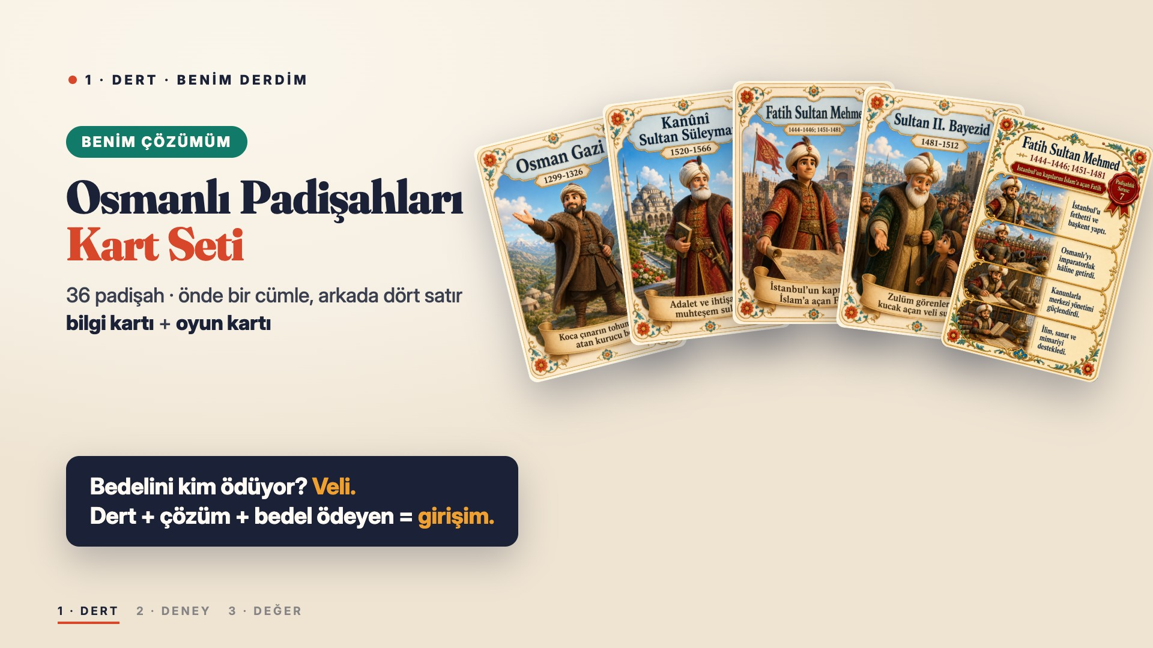
Notes:
[Hedef 1:58–2:53 · 55 sn] [Ölçüt: Konu çerçevesi (tanımın uygulanışı), Konuya hâkimiyet (kendi vakası), Dinleyici ihtiyaçlarına uygunluk, Motivasyon]
[ADIM 7/7]
Birinci kelime: Dert. Benim derdimden başlayayım; sizinki de olabilir: çocuklar tarihten kopuk. Hepimiz tarihini bilsin, sevsin istiyoruz. [TIKLA]
Klasik çözümümüz bir: çocukları karşımıza alırız, Fatih'in faziletlerini anlatırız. [TIKLA]
İki: okuldan izin, belediyeden otobüs, dernekten sandviç; bir gün tarihî mekânlara gezi. [TIKLA]
İkisi de çok kıymetli, bol sevaplı. Ama bir soru: bedeli kim ödüyor? [salona bak] [TIKLA]
Siz. Mesainizle, enerjinizle. Sizin dışınızda kimse bedel ödemediği için buna girişim demiyoruz; o yüzden sürekliliği de olmuyor. [TIKLA]
Ben aynı derde başka bir çözüm denedim: Osmanlı Padişahları kart seti. Otuz altı padişah; önde sevimli bir resim ve tek cümle, arkada hayatından dört satır. Tek başına bilgi kartı, iki kişiyle oyun kartı. [TIKLA]
Bedelini kim ödüyor? Veli. Dert var, çözüm var, bedel ödemeye razı biri var: işte girişim. Bu bakış açısı için buradasınız. [TIKLA]

Slide 24
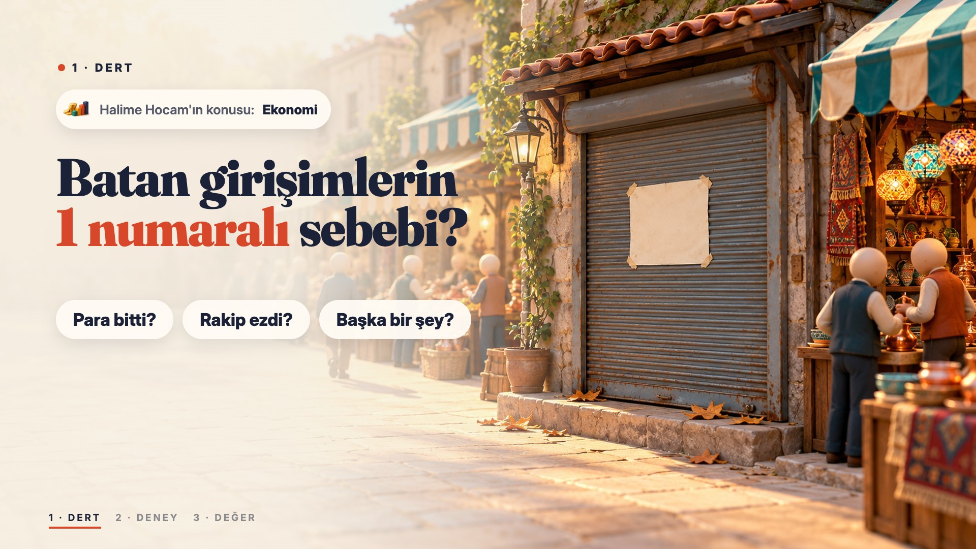
Notes:
[Hedef 2:53–3:17 · 24 sn] [Ölçüt: Dinleyicilerle etkileşim, Konuya hâkimiyet (veri)]
[ADIM 1/4]
Peki dert yoksa? Halime Hocam'ın alanından acı bir rakam: Batan girişimlerin bir numaralı sebebi sizce ne? [salondan 2 cevap] [TIKLA]
Batan yüz bir girişimin kurucuları yazmış: yüzde kırk ikisinin ürününe pazarda ihtiyaç yokmuş. [TIKLA]
[karikatür] Ürünümüz mükemmeldi; sadece müşteri eksikti. [TIKLA]
Yapay zekâ bunu daha tehlikeli yaptı: ihtiyaç olmayan ürün artık bir haftada çıkıyor. Hız yön değildir. [TIKLA]

Slide 25
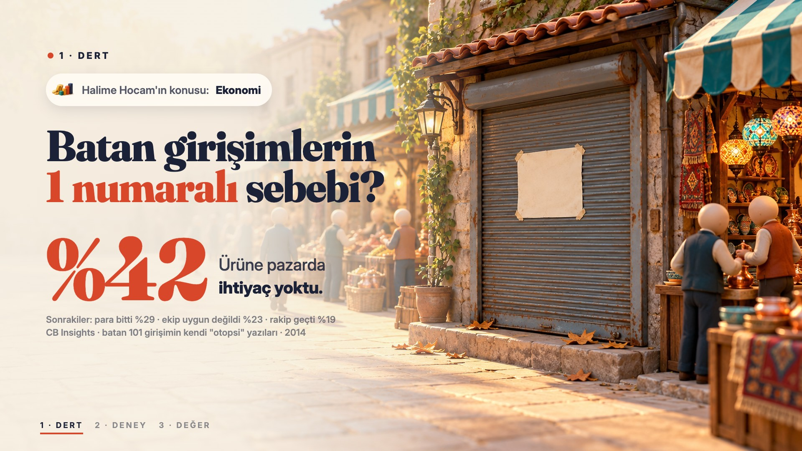
Notes:
[Hedef 2:53–3:17 · 24 sn] [Ölçüt: Dinleyicilerle etkileşim, Konuya hâkimiyet (veri)]
[ADIM 2/4]
Peki dert yoksa? Halime Hocam'ın alanından acı bir rakam: Batan girişimlerin bir numaralı sebebi sizce ne? [salondan 2 cevap] [TIKLA]
Batan yüz bir girişimin kurucuları yazmış: yüzde kırk ikisinin ürününe pazarda ihtiyaç yokmuş. [TIKLA]
[karikatür] Ürünümüz mükemmeldi; sadece müşteri eksikti. [TIKLA]
Yapay zekâ bunu daha tehlikeli yaptı: ihtiyaç olmayan ürün artık bir haftada çıkıyor. Hız yön değildir. [TIKLA]

Slide 26
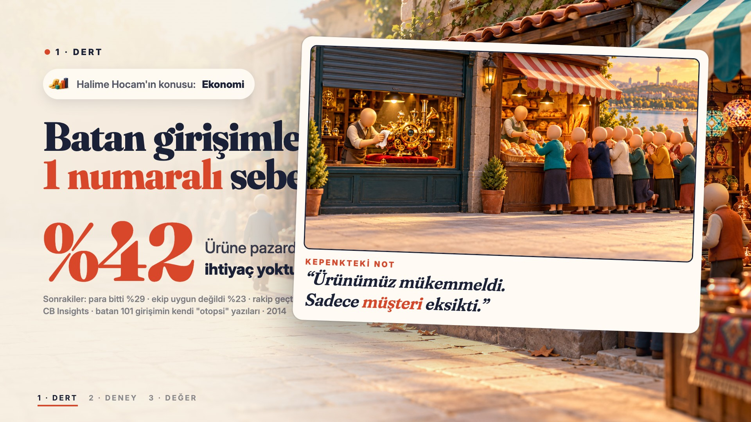
Notes:
[Hedef 2:53–3:17 · 24 sn] [Ölçüt: Dinleyicilerle etkileşim, Konuya hâkimiyet (veri)]
[ADIM 3/4]
Peki dert yoksa? Halime Hocam'ın alanından acı bir rakam: Batan girişimlerin bir numaralı sebebi sizce ne? [salondan 2 cevap] [TIKLA]
Batan yüz bir girişimin kurucuları yazmış: yüzde kırk ikisinin ürününe pazarda ihtiyaç yokmuş. [TIKLA]
[karikatür] Ürünümüz mükemmeldi; sadece müşteri eksikti. [TIKLA]
Yapay zekâ bunu daha tehlikeli yaptı: ihtiyaç olmayan ürün artık bir haftada çıkıyor. Hız yön değildir. [TIKLA]

Slide 27
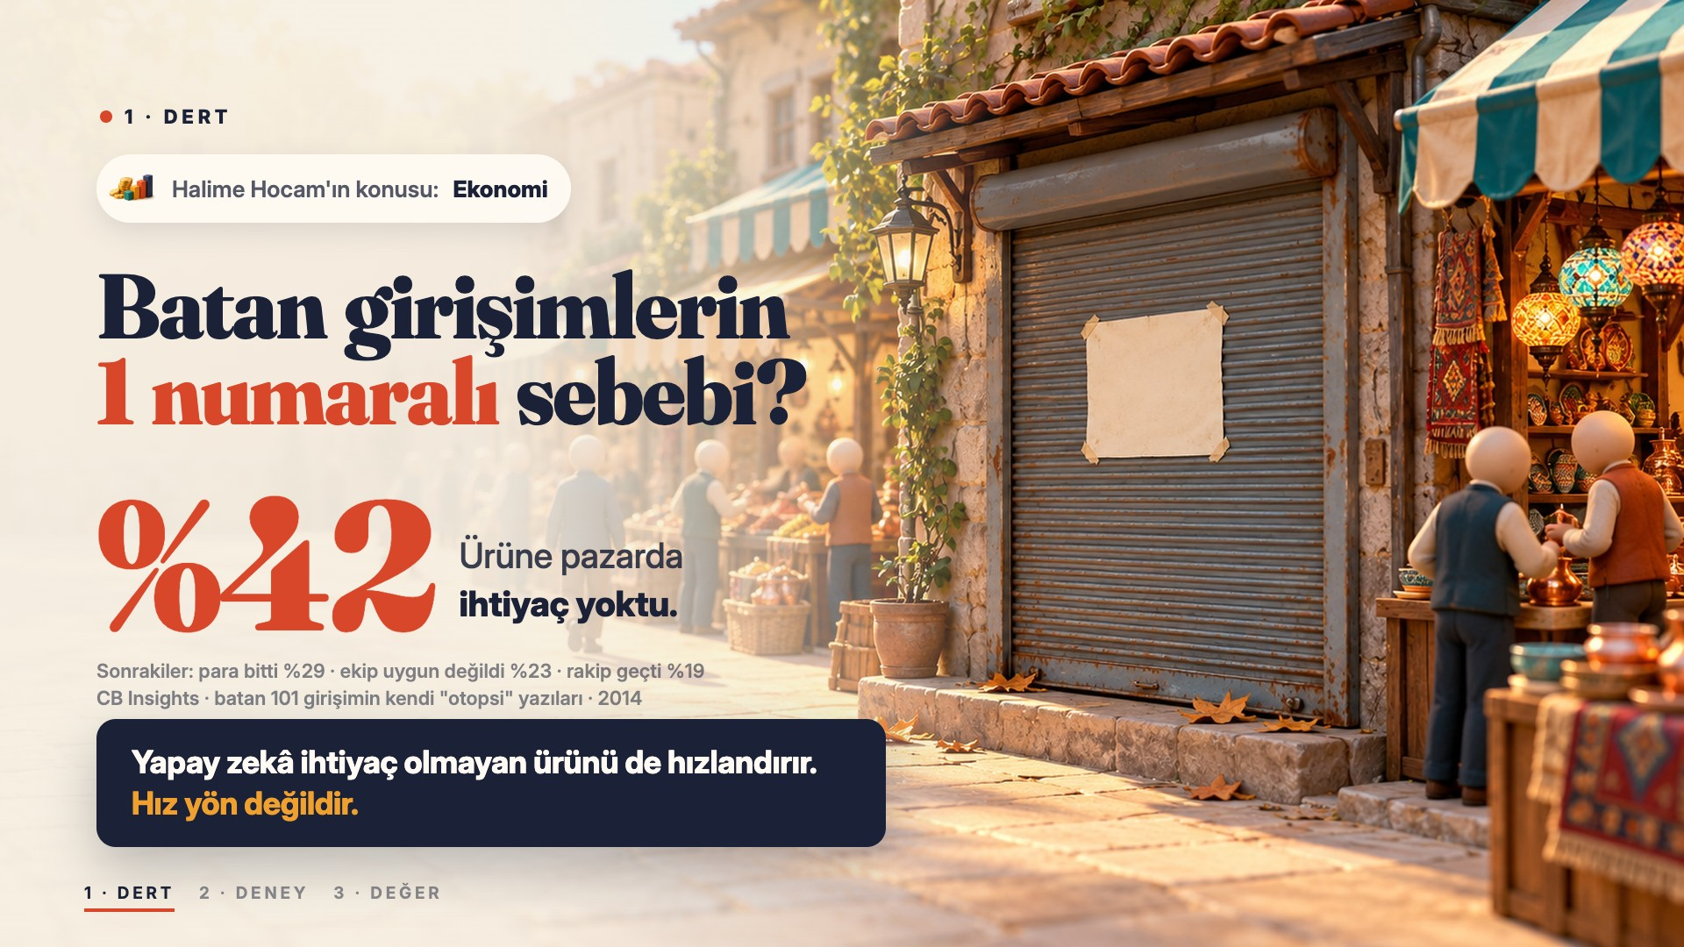
Notes:
[Hedef 2:53–3:17 · 24 sn] [Ölçüt: Dinleyicilerle etkileşim, Konuya hâkimiyet (veri)]
[ADIM 4/4]
Peki dert yoksa? Halime Hocam'ın alanından acı bir rakam: Batan girişimlerin bir numaralı sebebi sizce ne? [salondan 2 cevap] [TIKLA]
Batan yüz bir girişimin kurucuları yazmış: yüzde kırk ikisinin ürününe pazarda ihtiyaç yokmuş. [TIKLA]
[karikatür] Ürünümüz mükemmeldi; sadece müşteri eksikti. [TIKLA]
Yapay zekâ bunu daha tehlikeli yaptı: ihtiyaç olmayan ürün artık bir haftada çıkıyor. Hız yön değildir. [TIKLA]

Slide 28
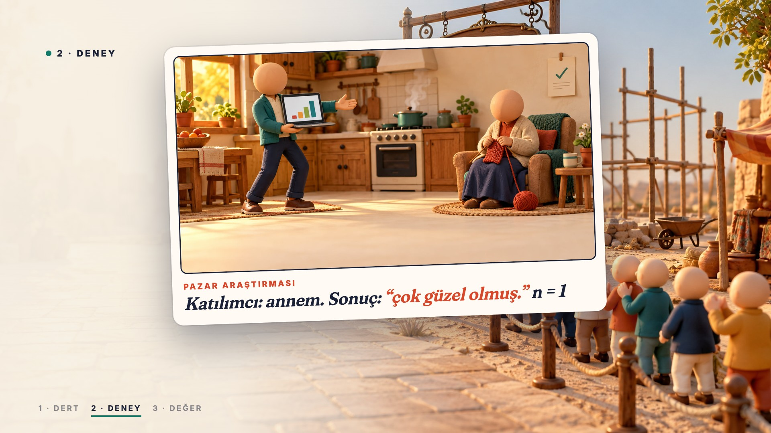
Notes:
[Hedef 3:17–3:45 · 28 sn] [Ölçüt: Konuya hâkimiyet, Akıcılık ve tutarlılık]
[ADIM 1/5]
İhtiyaç var mı, nasıl anlarız? Çoğumuz böyle: [karikatür] Pazar araştırması: katılımcı annem, sonuç "çok güzel olmuş". [gülüşme] [TIKLA]
İkinci kelime, Ahmet Hocam'ın konusu: Deney. 2008, Dropbox ürünü açmadan üç dakikalık bir video yayınlıyor: "Böyle bir şey olsa kullanır mıydınız?" [TIKLA]
Bekleme listesi bir gecede beş binden yetmiş beş bine. [TIKLA]
Fabrikayı kurmadan tabelayı astılar: pahalı hatadan önce ucuz deney. [TIKLA]
Peki bugün o tabelayı kim asıyor, kaça? [TIKLA]

Slide 29
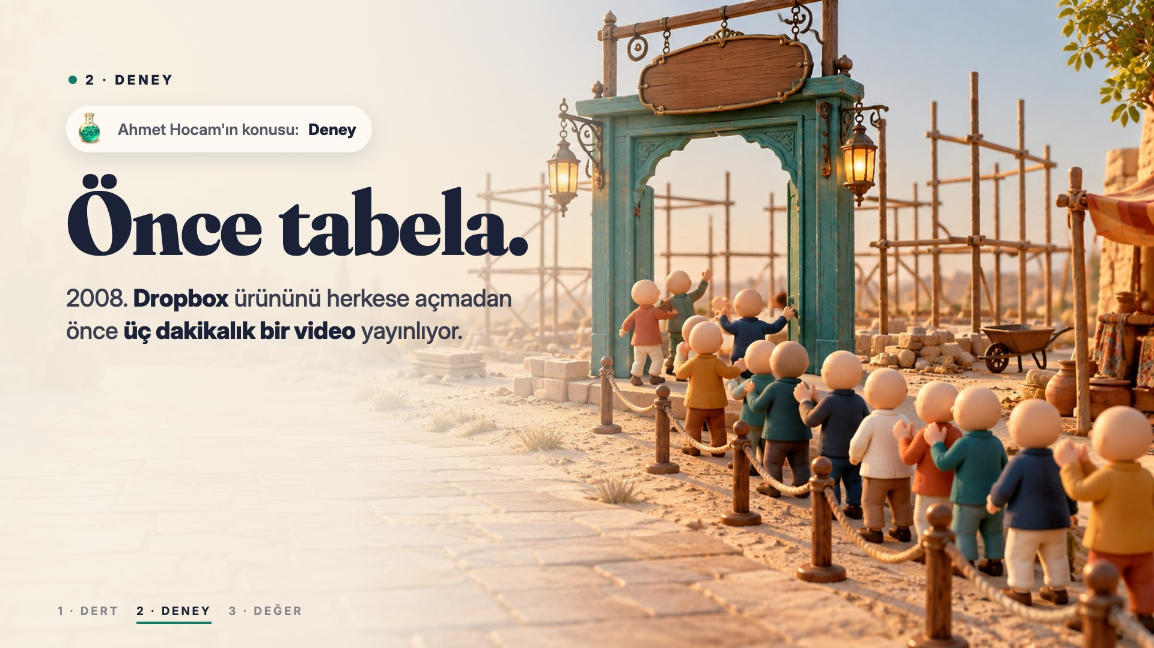
Notes:
[Hedef 3:17–3:45 · 28 sn] [Ölçüt: Konuya hâkimiyet, Akıcılık ve tutarlılık]
[ADIM 2/5]
İhtiyaç var mı, nasıl anlarız? Çoğumuz böyle: [karikatür] Pazar araştırması: katılımcı annem, sonuç "çok güzel olmuş". [gülüşme] [TIKLA]
İkinci kelime, Ahmet Hocam'ın konusu: Deney. 2008, Dropbox ürünü açmadan üç dakikalık bir video yayınlıyor: "Böyle bir şey olsa kullanır mıydınız?" [TIKLA]
Bekleme listesi bir gecede beş binden yetmiş beş bine. [TIKLA]
Fabrikayı kurmadan tabelayı astılar: pahalı hatadan önce ucuz deney. [TIKLA]
Peki bugün o tabelayı kim asıyor, kaça? [TIKLA]

Slide 30
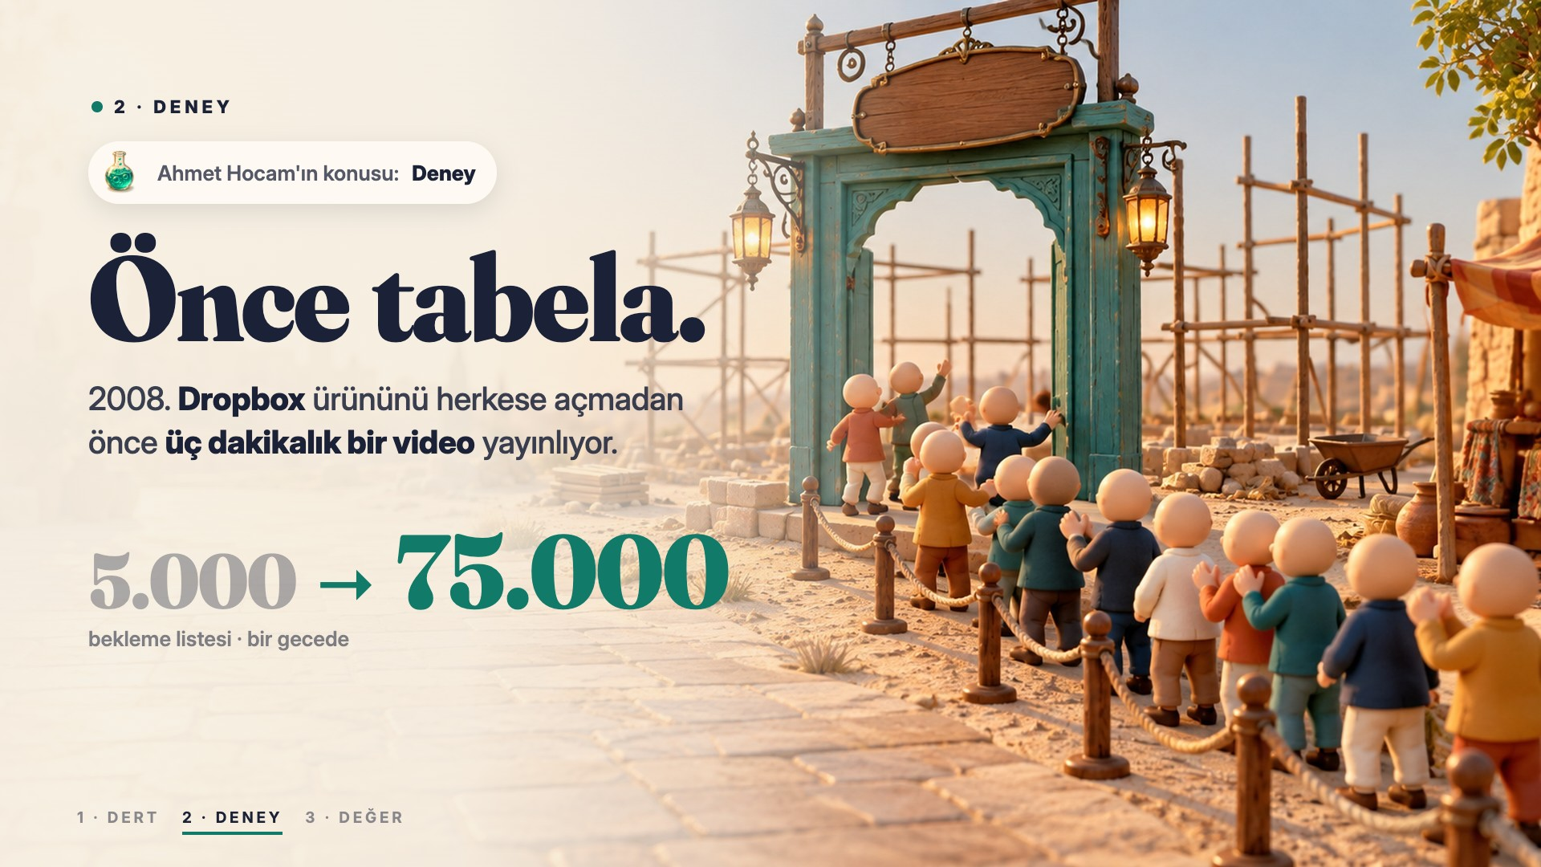
Notes:
[Hedef 3:17–3:45 · 28 sn] [Ölçüt: Konuya hâkimiyet, Akıcılık ve tutarlılık]
[ADIM 3/5]
İhtiyaç var mı, nasıl anlarız? Çoğumuz böyle: [karikatür] Pazar araştırması: katılımcı annem, sonuç "çok güzel olmuş". [gülüşme] [TIKLA]
İkinci kelime, Ahmet Hocam'ın konusu: Deney. 2008, Dropbox ürünü açmadan üç dakikalık bir video yayınlıyor: "Böyle bir şey olsa kullanır mıydınız?" [TIKLA]
Bekleme listesi bir gecede beş binden yetmiş beş bine. [TIKLA]
Fabrikayı kurmadan tabelayı astılar: pahalı hatadan önce ucuz deney. [TIKLA]
Peki bugün o tabelayı kim asıyor, kaça? [TIKLA]

Slide 31
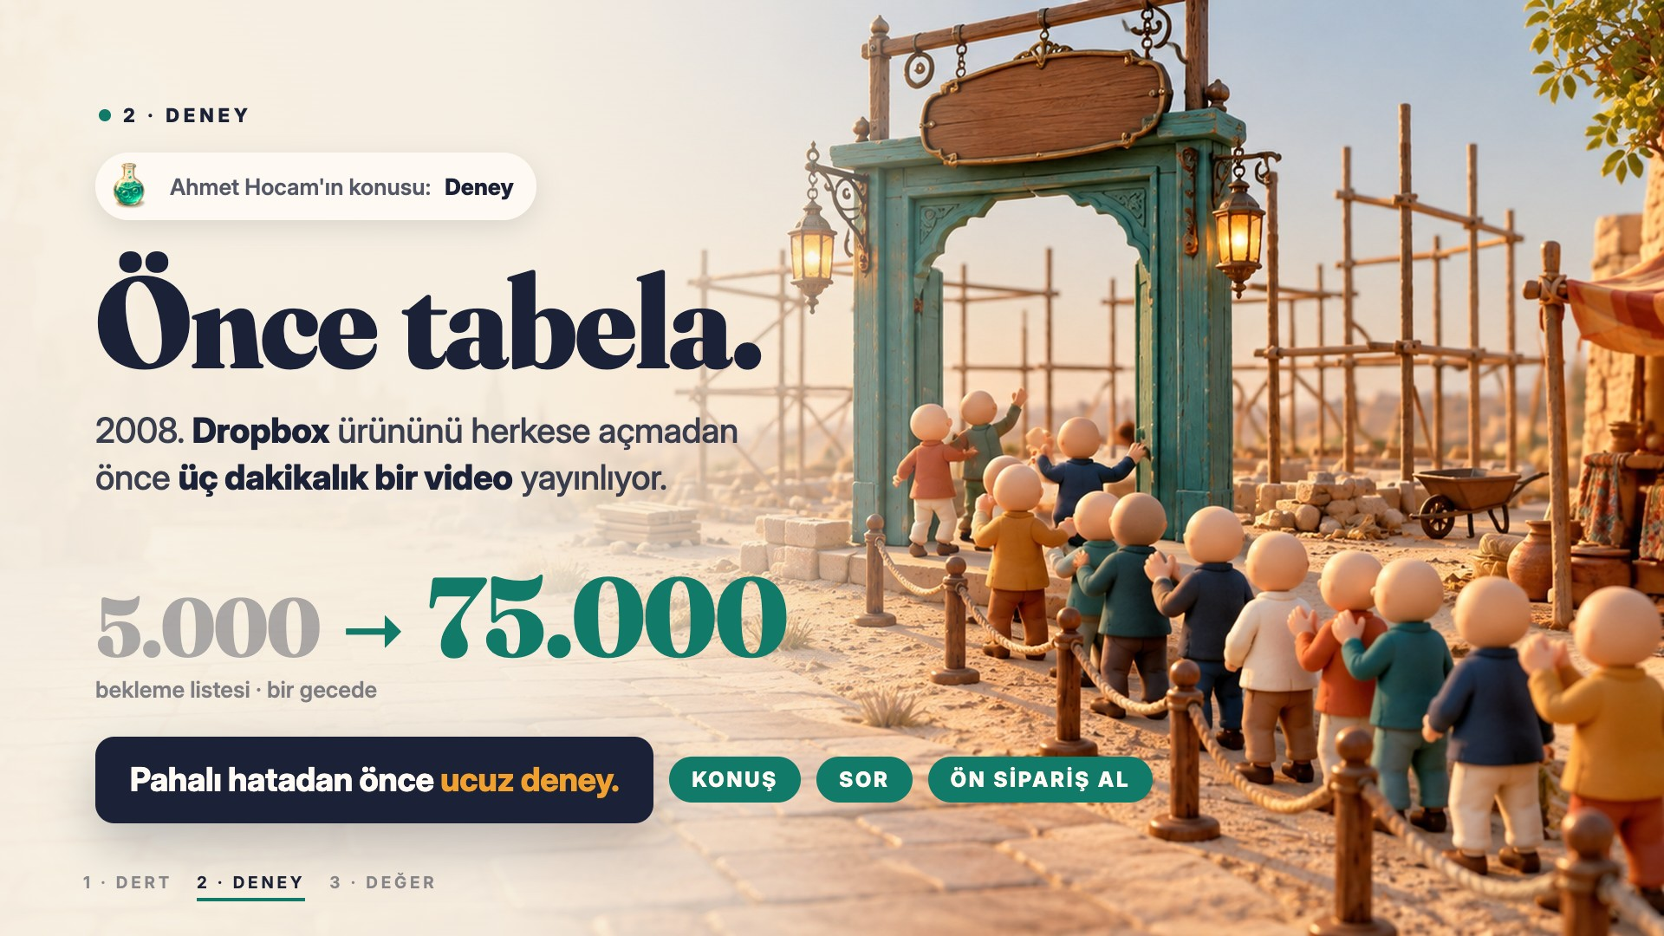
Notes:
[Hedef 3:17–3:45 · 28 sn] [Ölçüt: Konuya hâkimiyet, Akıcılık ve tutarlılık]
[ADIM 4/5]
İhtiyaç var mı, nasıl anlarız? Çoğumuz böyle: [karikatür] Pazar araştırması: katılımcı annem, sonuç "çok güzel olmuş". [gülüşme] [TIKLA]
İkinci kelime, Ahmet Hocam'ın konusu: Deney. 2008, Dropbox ürünü açmadan üç dakikalık bir video yayınlıyor: "Böyle bir şey olsa kullanır mıydınız?" [TIKLA]
Bekleme listesi bir gecede beş binden yetmiş beş bine. [TIKLA]
Fabrikayı kurmadan tabelayı astılar: pahalı hatadan önce ucuz deney. [TIKLA]
Peki bugün o tabelayı kim asıyor, kaça? [TIKLA]

Slide 32
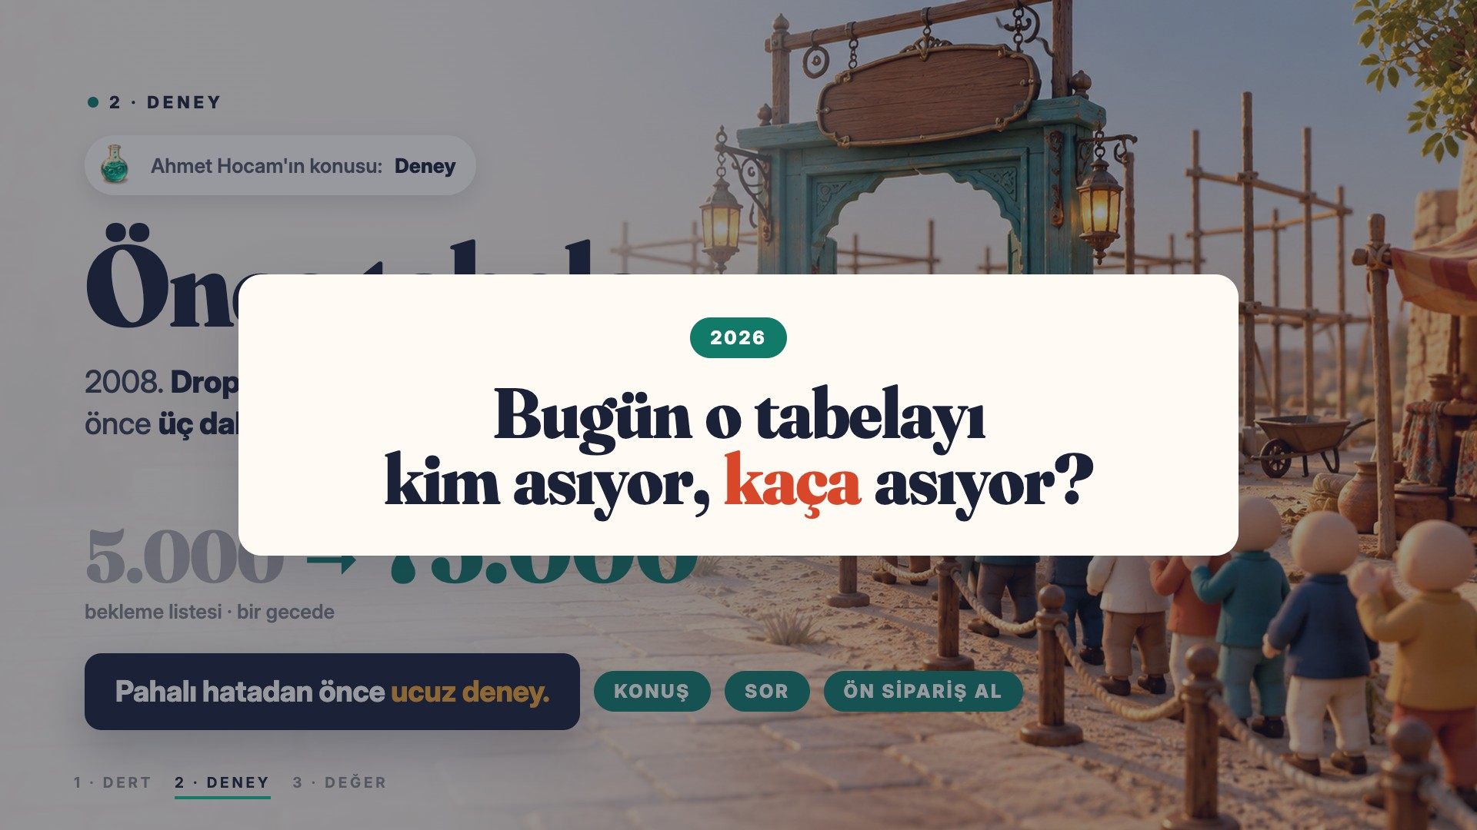
Notes:
[Hedef 3:17–3:45 · 28 sn] [Ölçüt: Konuya hâkimiyet, Akıcılık ve tutarlılık]
[ADIM 5/5]
İhtiyaç var mı, nasıl anlarız? Çoğumuz böyle: [karikatür] Pazar araştırması: katılımcı annem, sonuç "çok güzel olmuş". [gülüşme] [TIKLA]
İkinci kelime, Ahmet Hocam'ın konusu: Deney. 2008, Dropbox ürünü açmadan üç dakikalık bir video yayınlıyor: "Böyle bir şey olsa kullanır mıydınız?" [TIKLA]
Bekleme listesi bir gecede beş binden yetmiş beş bine. [TIKLA]
Fabrikayı kurmadan tabelayı astılar: pahalı hatadan önce ucuz deney. [TIKLA]
Peki bugün o tabelayı kim asıyor, kaça? [TIKLA]

Slide 33
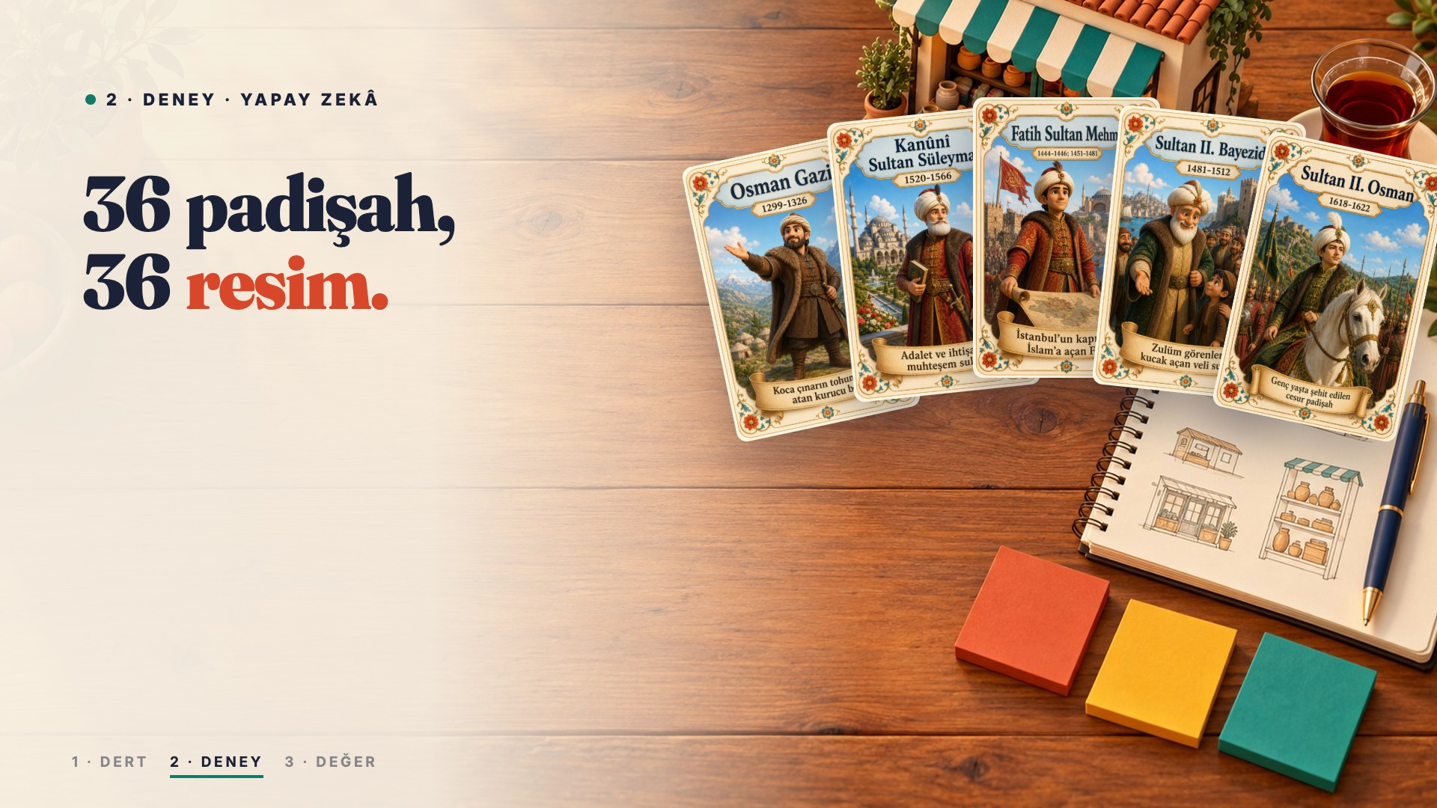
Notes:
[Hedef 3:45–4:09 · 24 sn] [Ölçüt: Konuya hâkimiyet (kendi vakası), Akıcılık ve tutarlılık, Motivasyon]
[ADIM 1/4]
Cevabı yine kart setinden vereyim. Otuz altı padişah, otuz altı resim. [TIKLA] Eskiden bunun için bir illüstratör, bir ajans ve aylar gerekirdi; ben çizemem. Bu resimlerin hepsini yapay zekâyla, kendi masamda ürettim. [TIKLA]
Yapay zekâ bana yetenek vermedi; parası ve çevresi olanların erişebildiği araçları masama getirdi. Girişimin giriş ücretini düşürdü. [TIKLA]
Ama… sizin için kolaylaşan herkes için kolaylaştı. Teknoloji kopyalanır; insanı anlamak kopyalanmaz. O zaman insanı anlayalım: sıra sizde. [TIKLA]

Slide 34
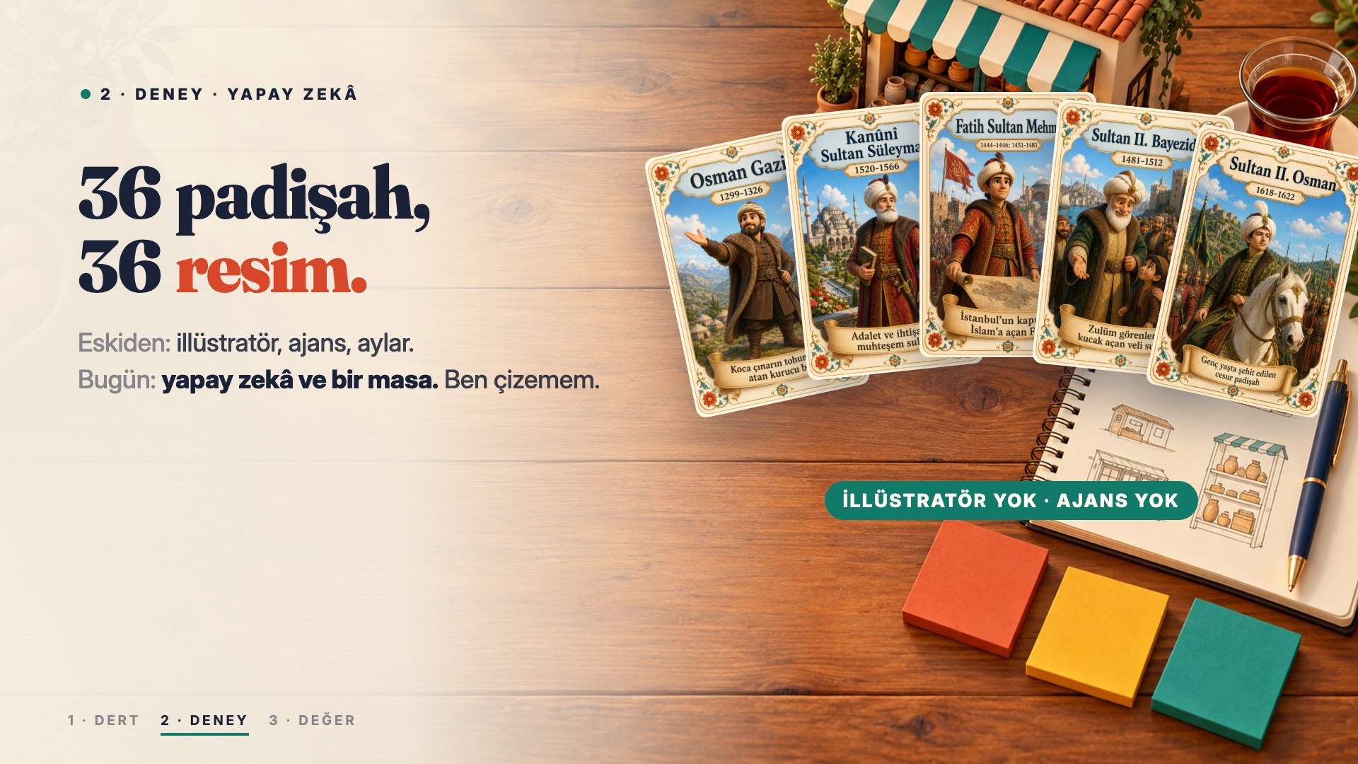
Notes:
[Hedef 3:45–4:09 · 24 sn] [Ölçüt: Konuya hâkimiyet (kendi vakası), Akıcılık ve tutarlılık, Motivasyon]
[ADIM 2/4]
Cevabı yine kart setinden vereyim. Otuz altı padişah, otuz altı resim. [TIKLA] Eskiden bunun için bir illüstratör, bir ajans ve aylar gerekirdi; ben çizemem. Bu resimlerin hepsini yapay zekâyla, kendi masamda ürettim. [TIKLA]
Yapay zekâ bana yetenek vermedi; parası ve çevresi olanların erişebildiği araçları masama getirdi. Girişimin giriş ücretini düşürdü. [TIKLA]
Ama… sizin için kolaylaşan herkes için kolaylaştı. Teknoloji kopyalanır; insanı anlamak kopyalanmaz. O zaman insanı anlayalım: sıra sizde. [TIKLA]

Slide 35
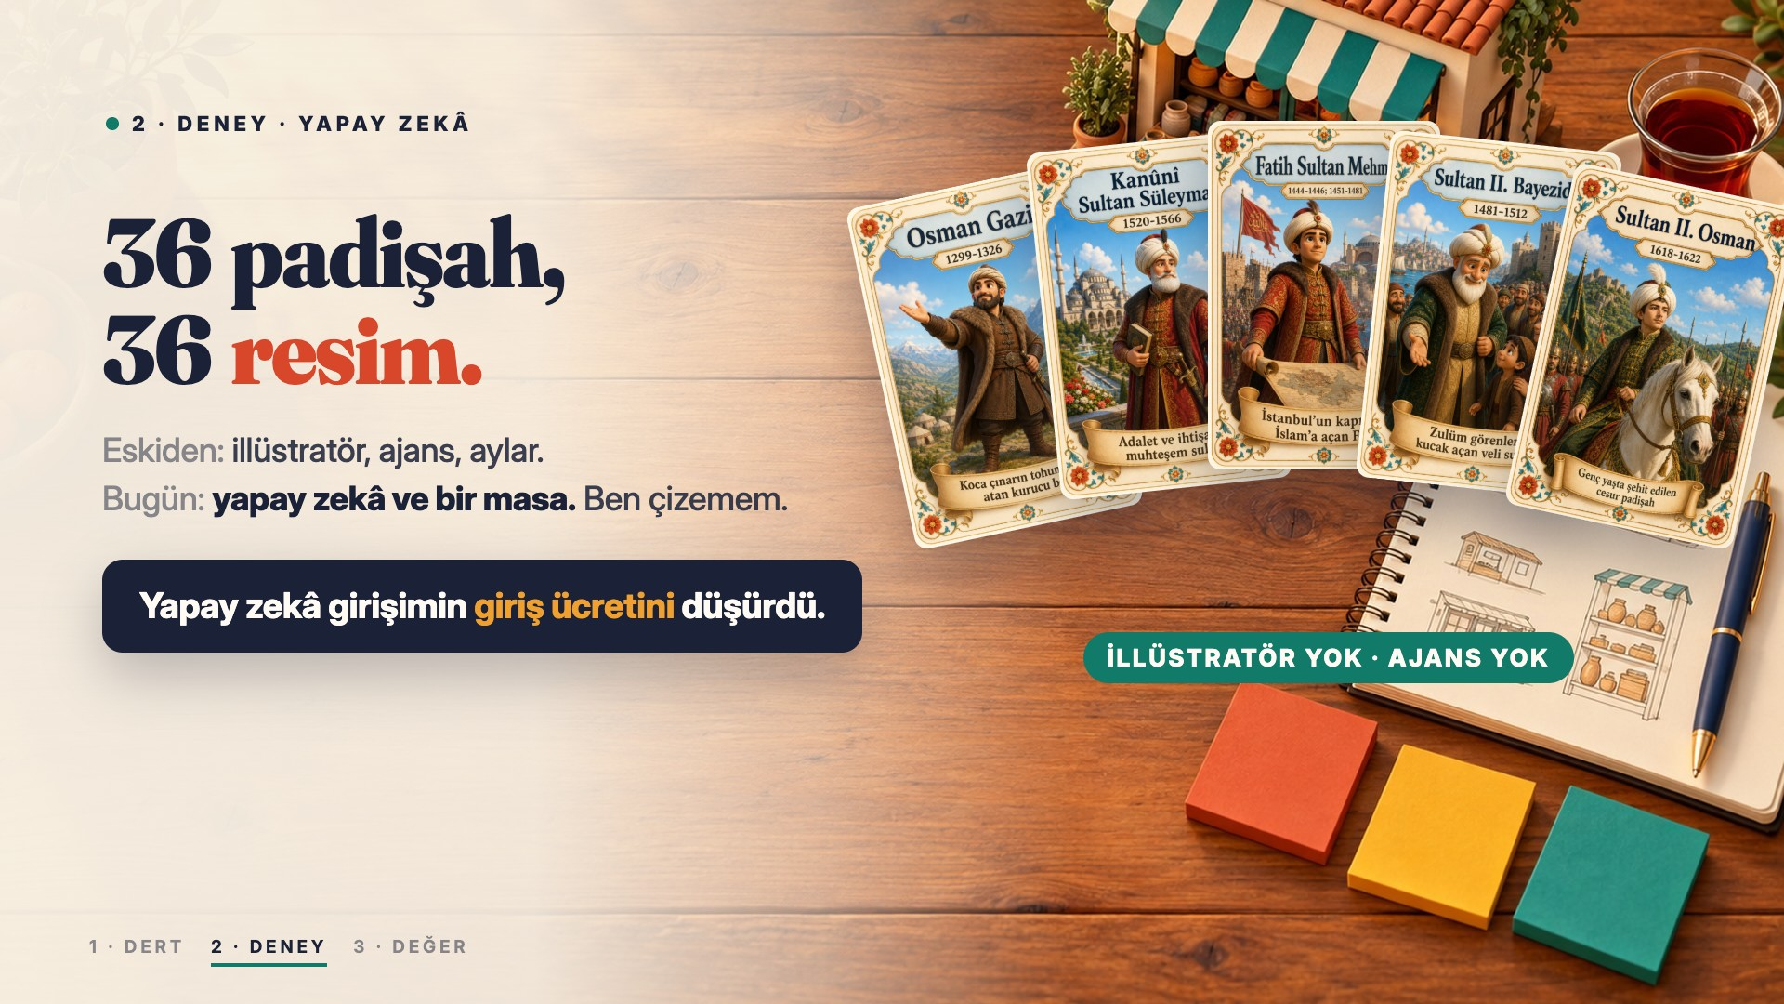
Notes:
[Hedef 3:45–4:09 · 24 sn] [Ölçüt: Konuya hâkimiyet (kendi vakası), Akıcılık ve tutarlılık, Motivasyon]
[ADIM 3/4]
Cevabı yine kart setinden vereyim. Otuz altı padişah, otuz altı resim. [TIKLA] Eskiden bunun için bir illüstratör, bir ajans ve aylar gerekirdi; ben çizemem. Bu resimlerin hepsini yapay zekâyla, kendi masamda ürettim. [TIKLA]
Yapay zekâ bana yetenek vermedi; parası ve çevresi olanların erişebildiği araçları masama getirdi. Girişimin giriş ücretini düşürdü. [TIKLA]
Ama… sizin için kolaylaşan herkes için kolaylaştı. Teknoloji kopyalanır; insanı anlamak kopyalanmaz. O zaman insanı anlayalım: sıra sizde. [TIKLA]

Slide 36
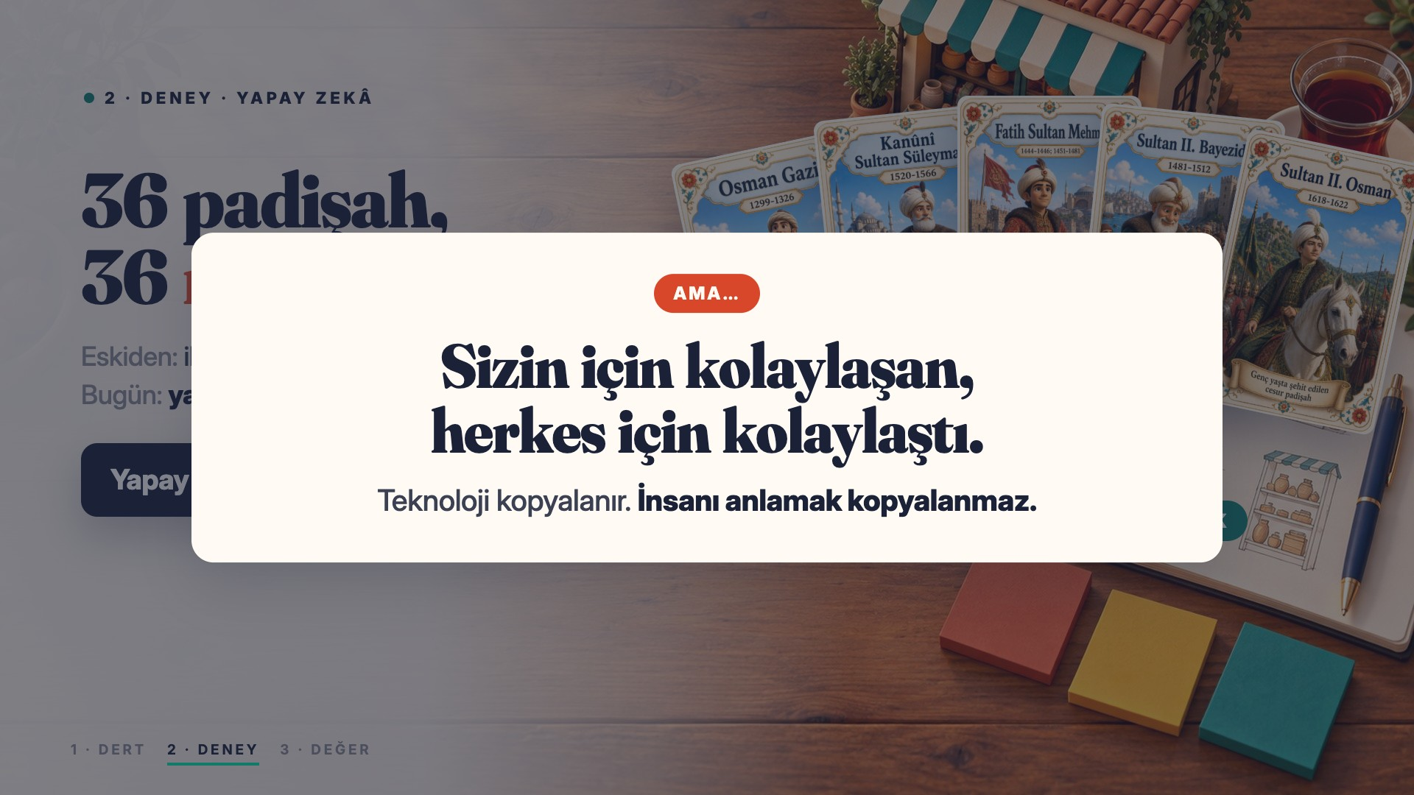
Notes:
[Hedef 3:45–4:09 · 24 sn] [Ölçüt: Konuya hâkimiyet (kendi vakası), Akıcılık ve tutarlılık, Motivasyon]
[ADIM 4/4]
Cevabı yine kart setinden vereyim. Otuz altı padişah, otuz altı resim. [TIKLA] Eskiden bunun için bir illüstratör, bir ajans ve aylar gerekirdi; ben çizemem. Bu resimlerin hepsini yapay zekâyla, kendi masamda ürettim. [TIKLA]
Yapay zekâ bana yetenek vermedi; parası ve çevresi olanların erişebildiği araçları masama getirdi. Girişimin giriş ücretini düşürdü. [TIKLA]
Ama… sizin için kolaylaşan herkes için kolaylaştı. Teknoloji kopyalanır; insanı anlamak kopyalanmaz. O zaman insanı anlayalım: sıra sizde. [TIKLA]

Slide 37
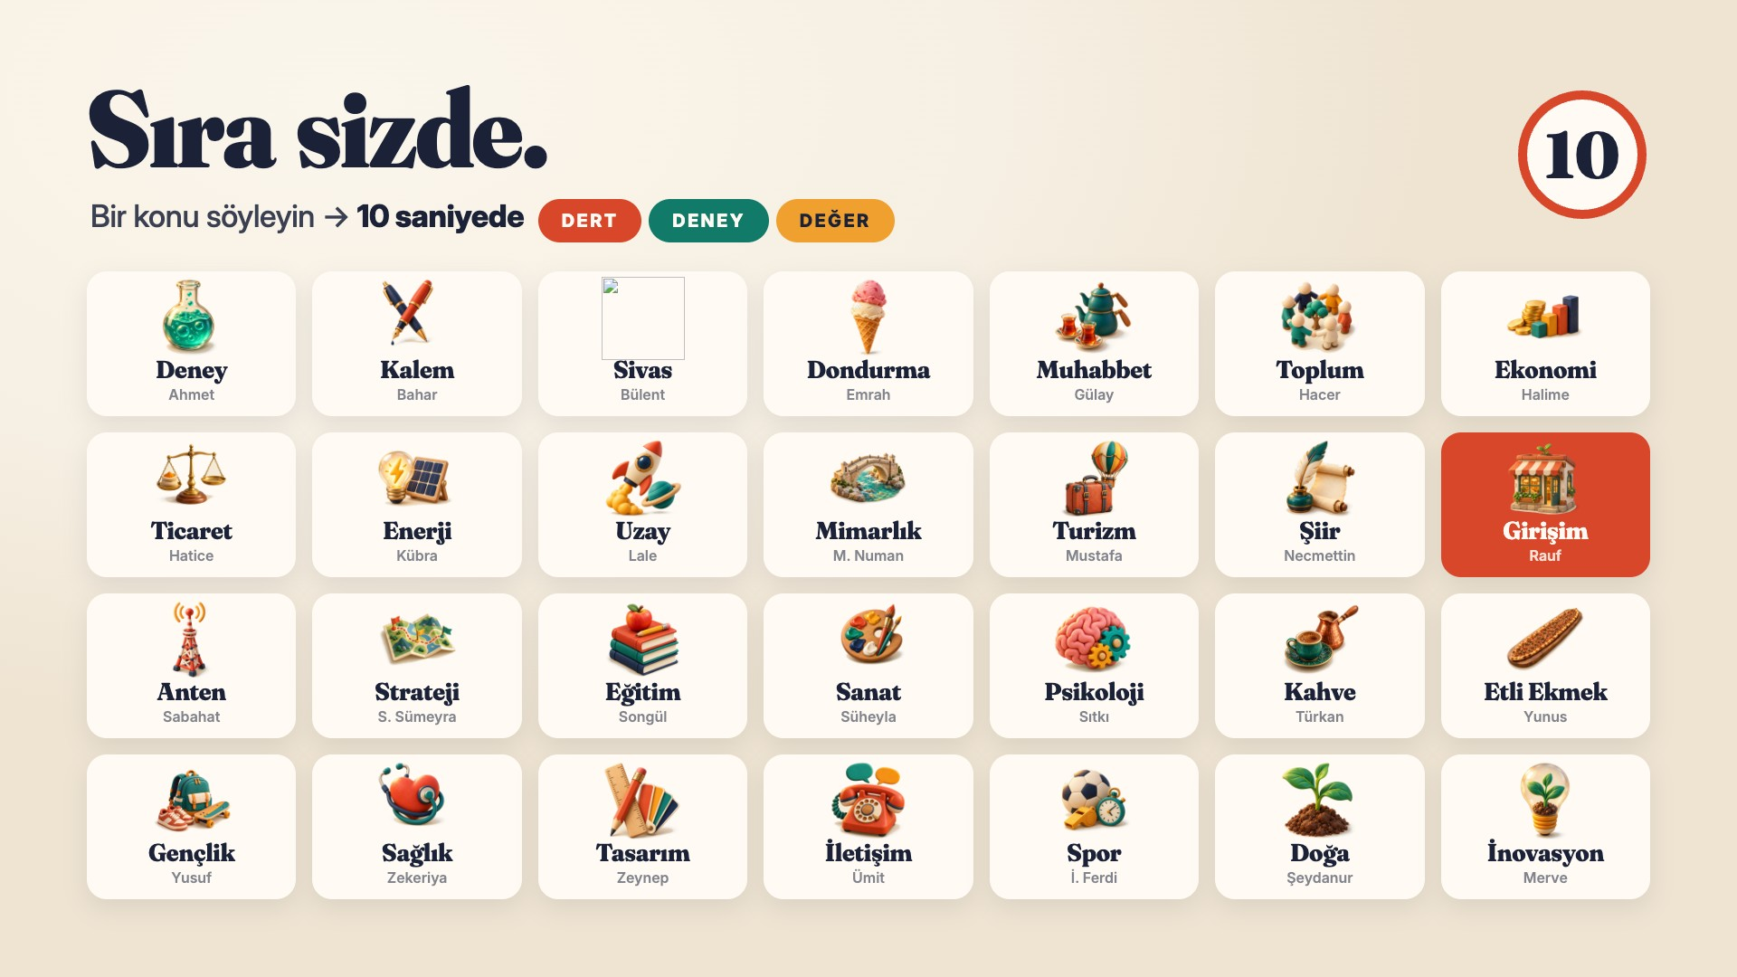
Notes:
[Hedef 4:09–4:33 · 24 sn] [Ölçüt: Dinleyicilerle etkileşim, Konuya hâkimiyet, Kritik sorulara yanıt]
Kursun ilk ödevi hemen şimdi: Sıra sizde. Bir konu söyleyin; on saniyede derdini, deneyini, değerini bulalım. [S tuşu ya da sağ üstteki halka: 10 sn]
[Salondan gelen konunun KAROSUNA TIKLA → kart açılır. Kartı kendi cümlenle oku.]
Örnek — Etli ekmek: Dert: Gurbetteki Konyalı etli ekmeği özlüyor, kargoda bayatlıyor. Deney: Şoklanmış yirmi paketlik ön sipariş. Değer: Memleket özlemi; insan bunun için seve seve öder.
[Karta tıkla → ızgara. TEK konu yeter; süre bol değil. Boş bir yere TIKLA → devam.]
Kimse söylemezse: "Yunus Hocam, etli ekmeği açalım mı?" — sonra senden önceki bir hocanın konusunu seç (ör. Lale Hocam'ın Uzay'ı).
[Karolara TIKLA → kart. Kartta herhangi bir yere tıkla → ızgaraya döner. Devam için karoların DIŞINA tıkla.]

Slide 38
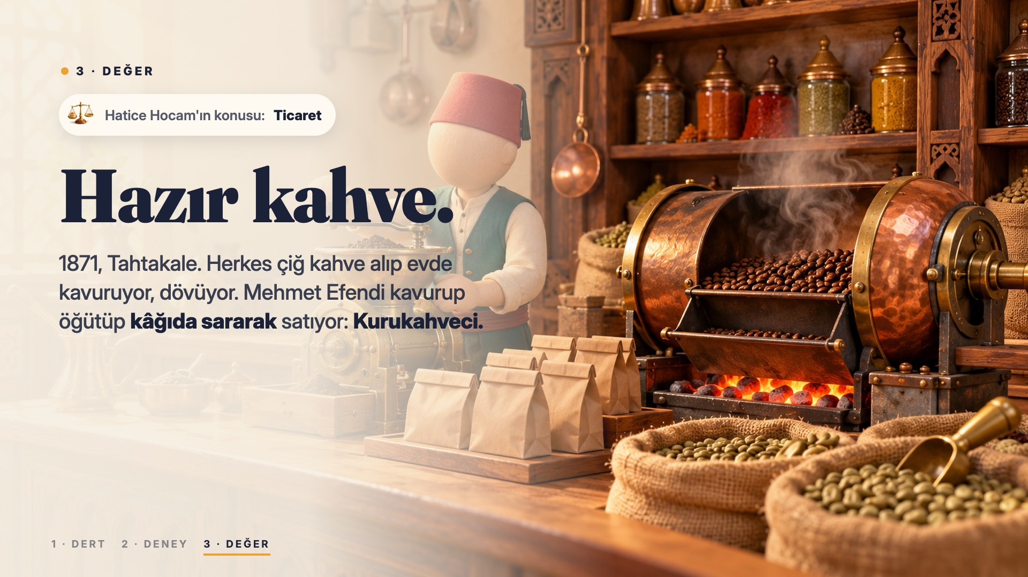
Notes:
[Hedef 4:33–4:43 · 10 sn] [Ölçüt: Konuya hâkimiyet, Dinleyici ihtiyaçlarına uygunluk, Akıcılık ve tutarlılık]
[ADIM 1/3]
Üçüncü kelime: Değer. 1871, Tahtakale: Mehmet Efendi kahveyi kavurup öğütüp kâğıda sarıyor: Kurukahveci. [TIKLA] Kahve aynı kahve; sattığı şey zahmetten kurtulmak. [TIKLA]
Ama değerin görünmeyen bir yüzü var. Sekiz yüz yıl önce, bir Ahi çarşısı… [TIKLA → film]

Slide 39
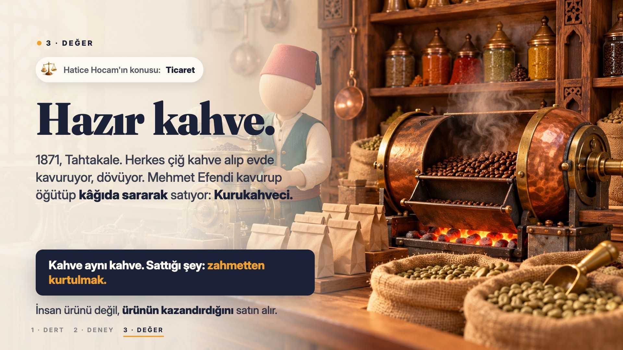
Notes:
[Hedef 4:33–4:43 · 10 sn] [Ölçüt: Konuya hâkimiyet, Dinleyici ihtiyaçlarına uygunluk, Akıcılık ve tutarlılık]
[ADIM 2/3]
Üçüncü kelime: Değer. 1871, Tahtakale: Mehmet Efendi kahveyi kavurup öğütüp kâğıda sarıyor: Kurukahveci. [TIKLA] Kahve aynı kahve; sattığı şey zahmetten kurtulmak. [TIKLA]
Ama değerin görünmeyen bir yüzü var. Sekiz yüz yıl önce, bir Ahi çarşısı… [TIKLA → film]

Slide 40
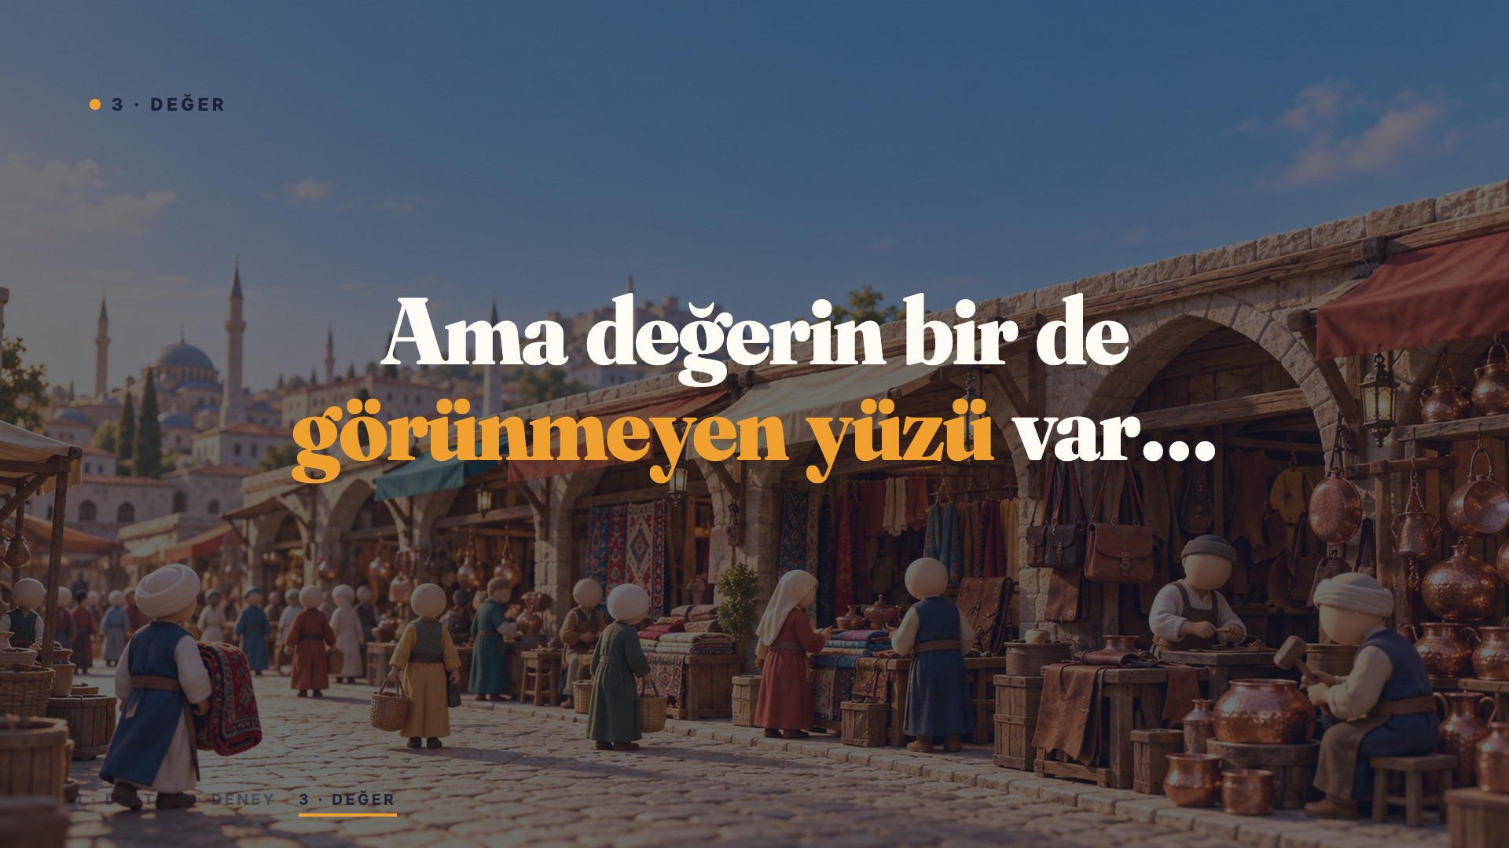
Notes:
[Hedef 4:33–4:43 · 10 sn] [Ölçüt: Konuya hâkimiyet, Dinleyici ihtiyaçlarına uygunluk, Akıcılık ve tutarlılık]
[ADIM 3/3]
Üçüncü kelime: Değer. 1871, Tahtakale: Mehmet Efendi kahveyi kavurup öğütüp kâğıda sarıyor: Kurukahveci. [TIKLA] Kahve aynı kahve; sattığı şey zahmetten kurtulmak. [TIKLA]
Ama değerin görünmeyen bir yüzü var. Sekiz yüz yıl önce, bir Ahi çarşısı… [TIKLA → film]

Slide 41
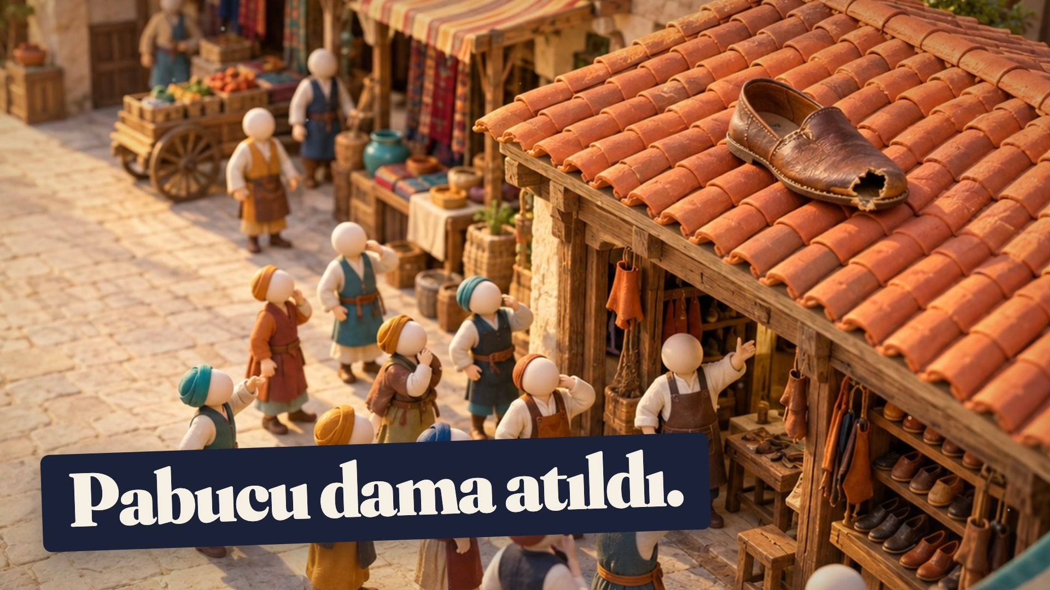
Notes:
[Hedef 4:43–5:21 · 38 sn] [Ölçüt: Görsel ve işitsel araçlar, Motivasyon ve ilgi çekicilik]
[Film kendiliğinden başlar (~38 sn, Emmett anlatıyor). Taban kopunca ve pabuç dama düşünce salon güler — bekle. Film bitince TIKLA.]

Slide 42
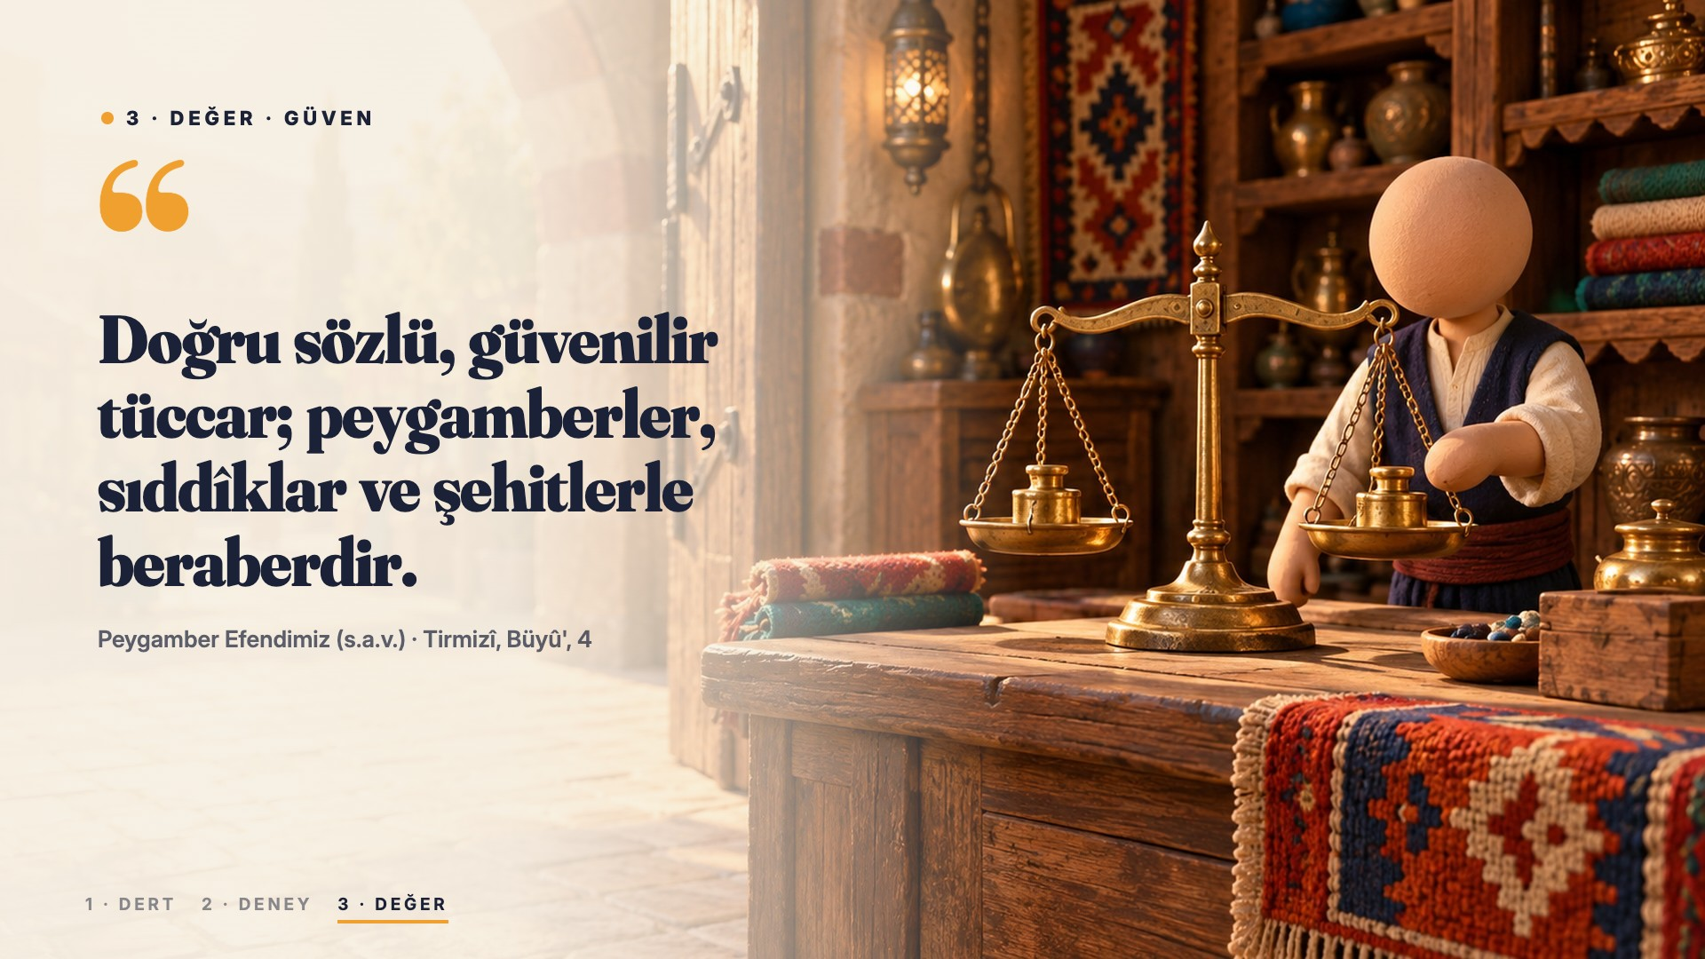
Notes:
[Hedef 5:21–5:39 · 18 sn] [Ölçüt: Dinleyici ihtiyaçlarına uygunluk, Konuya hâkimiyet (kaynak), Akıcılık (kitaba köprü)]
[ADIM 1/2]
Peygamber Efendimiz (sallallâhu aleyhi ve sellem) buyuruyor: [yavaş, tane tane]
"Doğru sözlü, güvenilir tüccar; peygamberler, sıddîklar ve şehitlerle beraberdir." [TIKLA]
Girişimin en büyük sermayesi para değil, güvendir. Güveni yapay zekâ sizin yerinize kazanamaz; güvenilir olmak da kendini tanımakla başlar. O, bu kursun başka bir dersi. [TIKLA]

Slide 43
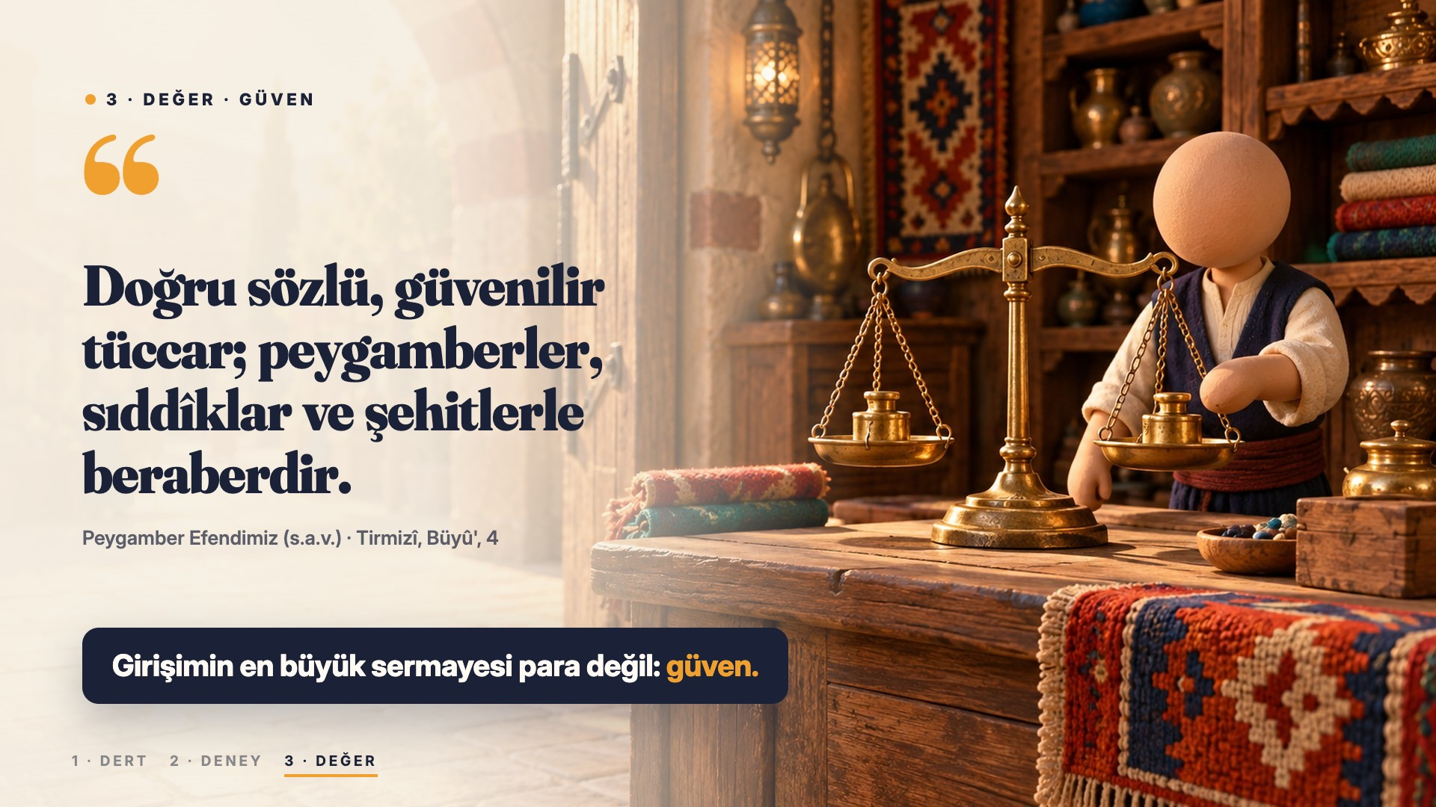
Notes:
[Hedef 5:21–5:39 · 18 sn] [Ölçüt: Dinleyici ihtiyaçlarına uygunluk, Konuya hâkimiyet (kaynak), Akıcılık (kitaba köprü)]
[ADIM 2/2]
Peygamber Efendimiz (sallallâhu aleyhi ve sellem) buyuruyor: [yavaş, tane tane]
"Doğru sözlü, güvenilir tüccar; peygamberler, sıddîklar ve şehitlerle beraberdir." [TIKLA]
Girişimin en büyük sermayesi para değil, güvendir. Güveni yapay zekâ sizin yerinize kazanamaz; güvenilir olmak da kendini tanımakla başlar. O, bu kursun başka bir dersi. [TIKLA]

Slide 44
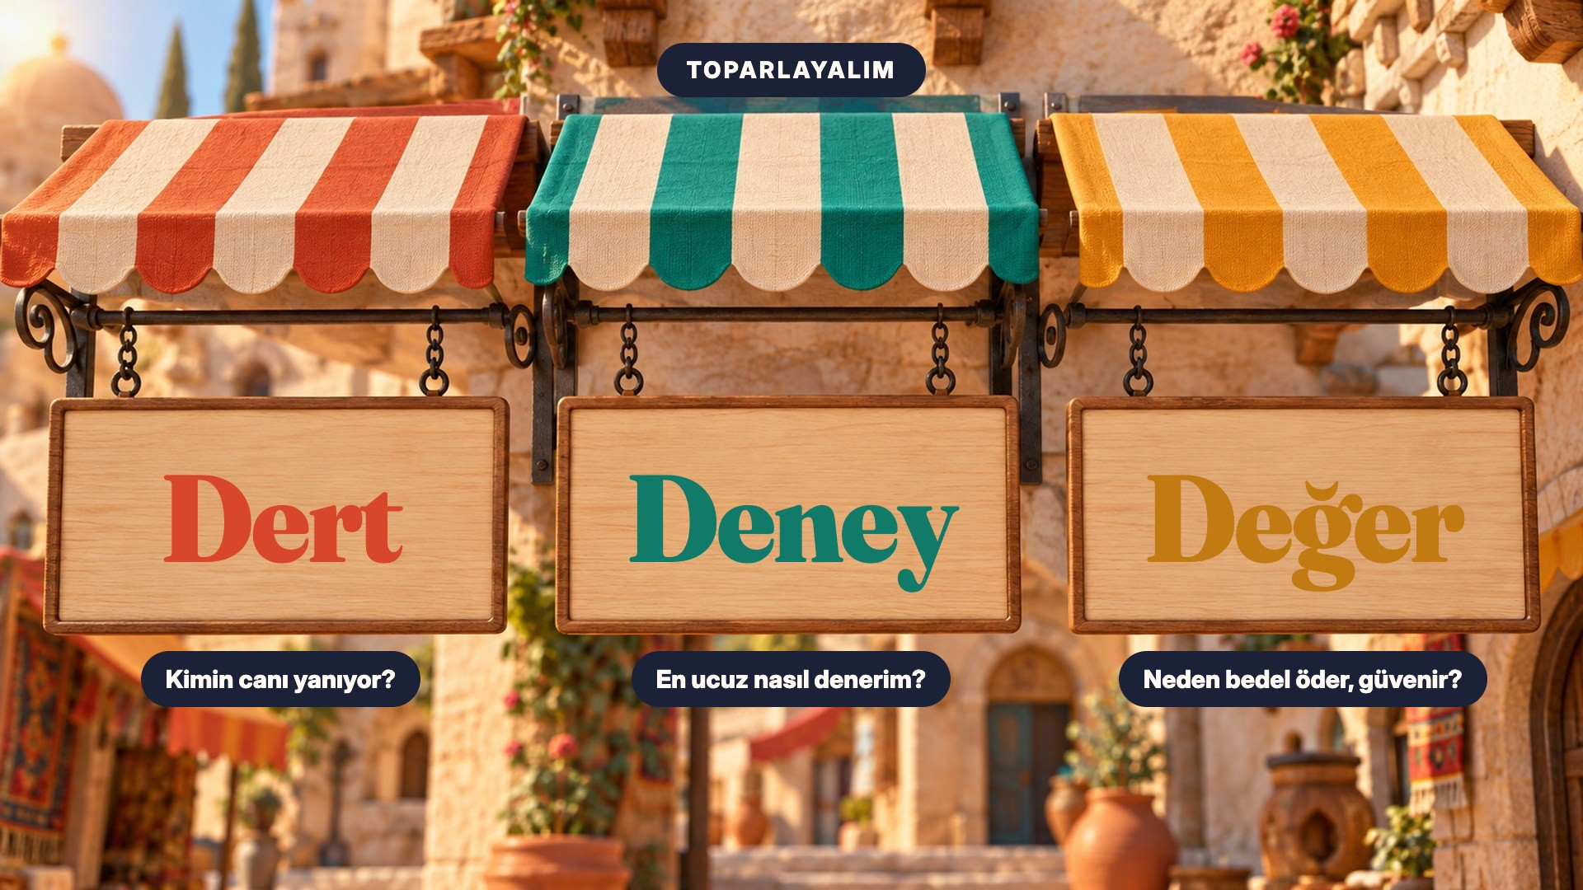
Notes:
[Hedef 5:39–6:05 · 26 sn] [Ölçüt: Sunumun bitişi (özet), Akıcılık ve tutarlılık, Dinleyicilerle etkileşim]
[ADIM 1/4]
Toparlayalım. [tabelaları göster] Dert: kimin canı yanıyor? Deney: en ucuz nasıl denerim? Değer: neden bedel öder, bana neden güvenir? [TIKLA]
Yapay zekâ yalnız deneyi ucuzlattı. Derdi bulmak, güven ve kendini tanımak hâlâ bizim işimiz. Giriş ücreti düştü; kalite ücreti duruyor. [TIKLA]
Bir yıl sonra ikinizden biri olacaksınız. [TIKLA — iki kare] Aynı defter: birinde raf tozu, diğerinde sipariş kutuları. Fark yetenek değil; uygulamak. [TIKLA]
Yedi günün sonunda bir derdi çözerken bedelini kimin ödeyeceğini de çözümün parçası yapacaksınız. O gün adınız girişimci olacak. Kendi konusunda bir dert bulan, el kaldırsın. [eller — gülümse] [TIKLA]

Slide 45
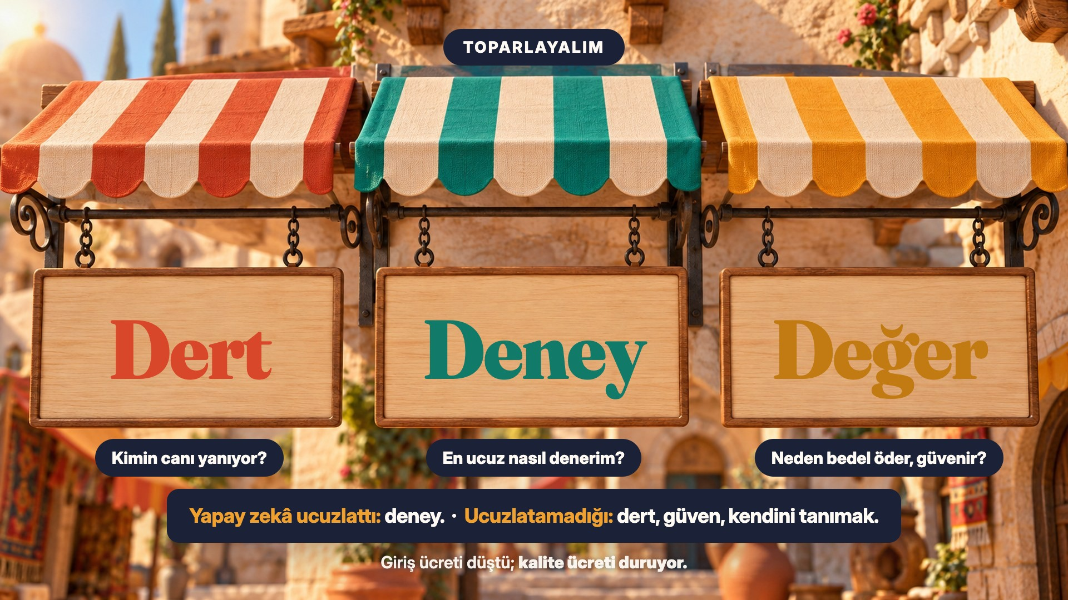
Notes:
[Hedef 5:39–6:05 · 26 sn] [Ölçüt: Sunumun bitişi (özet), Akıcılık ve tutarlılık, Dinleyicilerle etkileşim]
[ADIM 2/4]
Toparlayalım. [tabelaları göster] Dert: kimin canı yanıyor? Deney: en ucuz nasıl denerim? Değer: neden bedel öder, bana neden güvenir? [TIKLA]
Yapay zekâ yalnız deneyi ucuzlattı. Derdi bulmak, güven ve kendini tanımak hâlâ bizim işimiz. Giriş ücreti düştü; kalite ücreti duruyor. [TIKLA]
Bir yıl sonra ikinizden biri olacaksınız. [TIKLA — iki kare] Aynı defter: birinde raf tozu, diğerinde sipariş kutuları. Fark yetenek değil; uygulamak. [TIKLA]
Yedi günün sonunda bir derdi çözerken bedelini kimin ödeyeceğini de çözümün parçası yapacaksınız. O gün adınız girişimci olacak. Kendi konusunda bir dert bulan, el kaldırsın. [eller — gülümse] [TIKLA]

Slide 46
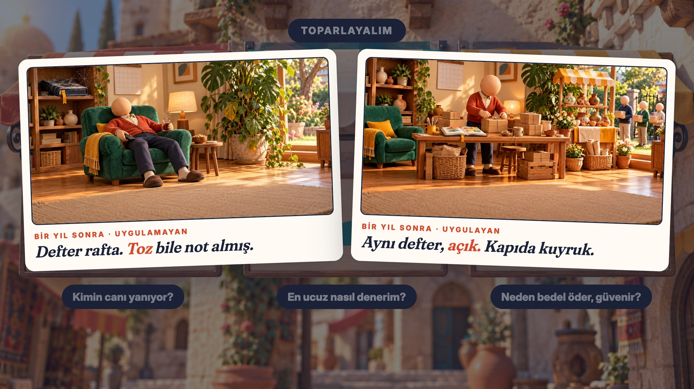
Notes:
[Hedef 5:39–6:05 · 26 sn] [Ölçüt: Sunumun bitişi (özet), Akıcılık ve tutarlılık, Dinleyicilerle etkileşim]
[ADIM 3/4]
Toparlayalım. [tabelaları göster] Dert: kimin canı yanıyor? Deney: en ucuz nasıl denerim? Değer: neden bedel öder, bana neden güvenir? [TIKLA]
Yapay zekâ yalnız deneyi ucuzlattı. Derdi bulmak, güven ve kendini tanımak hâlâ bizim işimiz. Giriş ücreti düştü; kalite ücreti duruyor. [TIKLA]
Bir yıl sonra ikinizden biri olacaksınız. [TIKLA — iki kare] Aynı defter: birinde raf tozu, diğerinde sipariş kutuları. Fark yetenek değil; uygulamak. [TIKLA]
Yedi günün sonunda bir derdi çözerken bedelini kimin ödeyeceğini de çözümün parçası yapacaksınız. O gün adınız girişimci olacak. Kendi konusunda bir dert bulan, el kaldırsın. [eller — gülümse] [TIKLA]

Slide 47
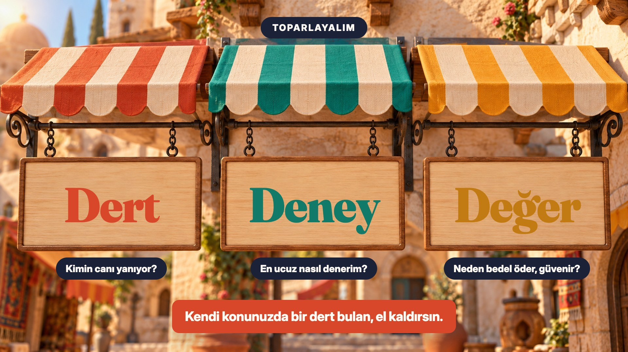
Notes:
[Hedef 5:39–6:05 · 26 sn] [Ölçüt: Sunumun bitişi (özet), Akıcılık ve tutarlılık, Dinleyicilerle etkileşim]
[ADIM 4/4]
Toparlayalım. [tabelaları göster] Dert: kimin canı yanıyor? Deney: en ucuz nasıl denerim? Değer: neden bedel öder, bana neden güvenir? [TIKLA]
Yapay zekâ yalnız deneyi ucuzlattı. Derdi bulmak, güven ve kendini tanımak hâlâ bizim işimiz. Giriş ücreti düştü; kalite ücreti duruyor. [TIKLA]
Bir yıl sonra ikinizden biri olacaksınız. [TIKLA — iki kare] Aynı defter: birinde raf tozu, diğerinde sipariş kutuları. Fark yetenek değil; uygulamak. [TIKLA]
Yedi günün sonunda bir derdi çözerken bedelini kimin ödeyeceğini de çözümün parçası yapacaksınız. O gün adınız girişimci olacak. Kendi konusunda bir dert bulan, el kaldırsın. [eller — gülümse] [TIKLA]

Slide 48

Notes:
[Hedef 6:05–6:25 · 20 sn] [Ölçüt: Sunumun bitişi, Motivasyon ve ilgi çekicilik]
[ADIM 1/4]
Necmettin Hocam şiir anlattı; ben de Yunus'la bitireyim: [yavaş] "Gelin tanış olalım, işi kolay kılalım." İşi kolay kılmak, girişimin ta kendisi. [TIKLA]
Başta size bir salon göstermiştim; işte o salon. "Bu salonda yirmi sekiz girişim var" demiştim. Yanlış söylemişim. [TIKLA]
Bu salonda yirmi sekiz girişimci var. [arkada salon çarşıya dönmüş — 2 sn sus] [TIKLA]
Birinci ders bitti; yarın ikinci ders. Kart seti ve kitap şu masada; site, Instagram ve YouTube ekranda. [tebessüm] Teşekkür ederim. [Soru gelirse: Kritik_Sorular.md]

Slide 49
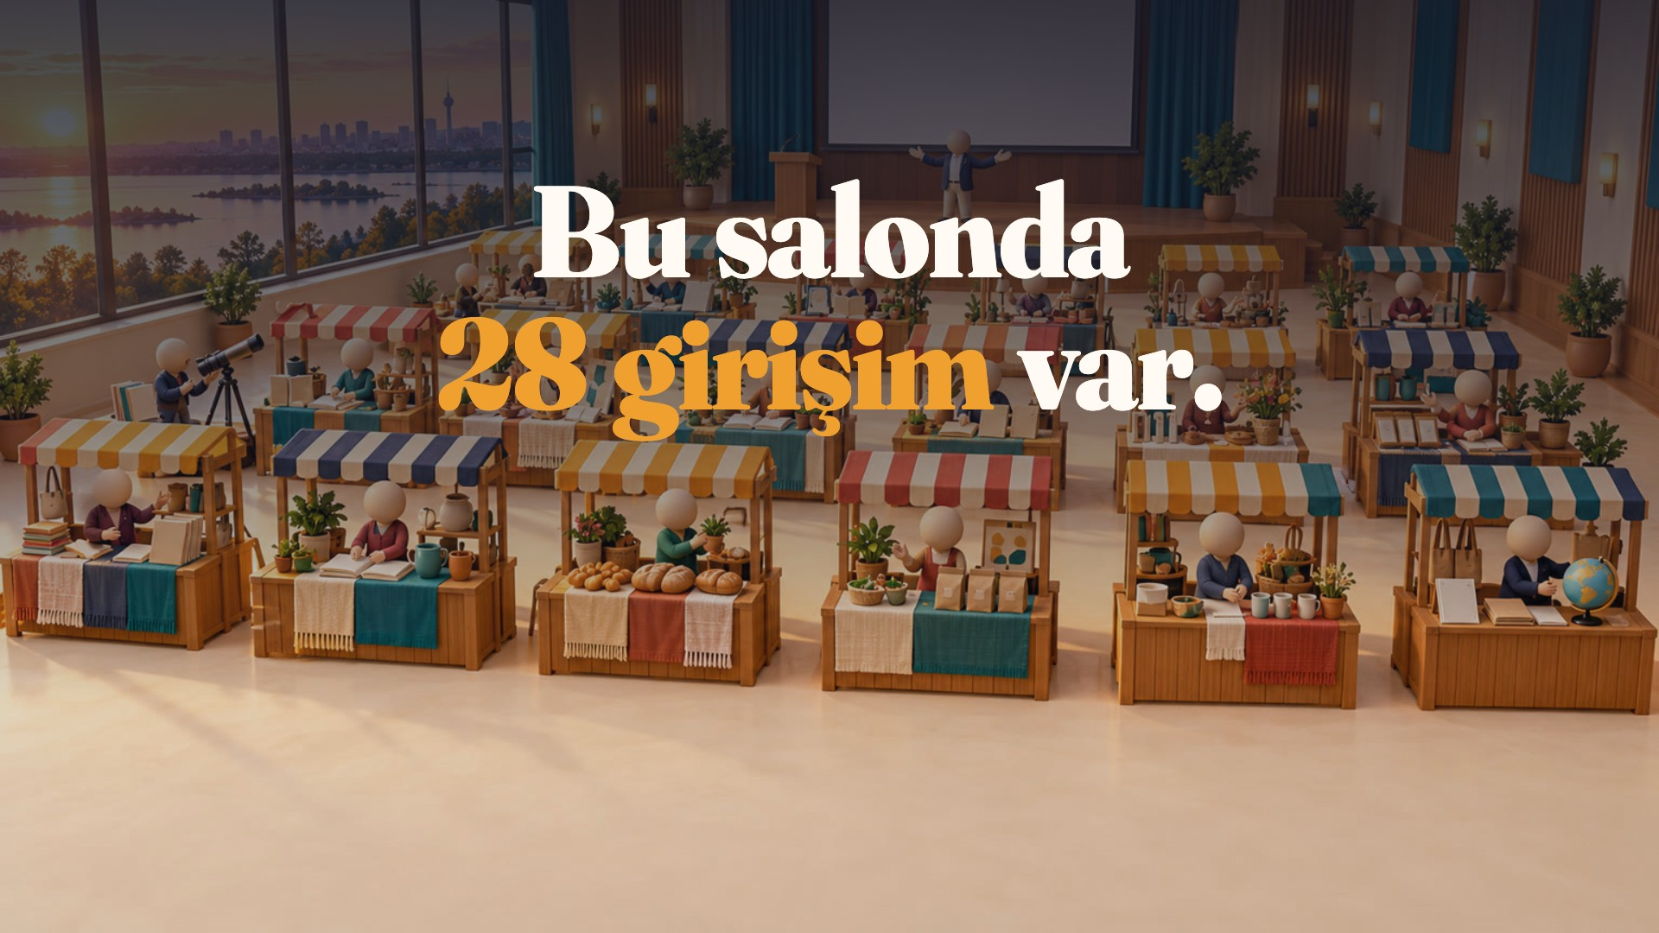
Notes:
[Hedef 6:05–6:25 · 20 sn] [Ölçüt: Sunumun bitişi, Motivasyon ve ilgi çekicilik]
[ADIM 2/4]
Necmettin Hocam şiir anlattı; ben de Yunus'la bitireyim: [yavaş] "Gelin tanış olalım, işi kolay kılalım." İşi kolay kılmak, girişimin ta kendisi. [TIKLA]
Başta size bir salon göstermiştim; işte o salon. "Bu salonda yirmi sekiz girişim var" demiştim. Yanlış söylemişim. [TIKLA]
Bu salonda yirmi sekiz girişimci var. [arkada salon çarşıya dönmüş — 2 sn sus] [TIKLA]
Birinci ders bitti; yarın ikinci ders. Kart seti ve kitap şu masada; site, Instagram ve YouTube ekranda. [tebessüm] Teşekkür ederim. [Soru gelirse: Kritik_Sorular.md]

Slide 50

Notes:
[Hedef 6:05–6:25 · 20 sn] [Ölçüt: Sunumun bitişi, Motivasyon ve ilgi çekicilik]
[ADIM 3/4]
Necmettin Hocam şiir anlattı; ben de Yunus'la bitireyim: [yavaş] "Gelin tanış olalım, işi kolay kılalım." İşi kolay kılmak, girişimin ta kendisi. [TIKLA]
Başta size bir salon göstermiştim; işte o salon. "Bu salonda yirmi sekiz girişim var" demiştim. Yanlış söylemişim. [TIKLA]
Bu salonda yirmi sekiz girişimci var. [arkada salon çarşıya dönmüş — 2 sn sus] [TIKLA]
Birinci ders bitti; yarın ikinci ders. Kart seti ve kitap şu masada; site, Instagram ve YouTube ekranda. [tebessüm] Teşekkür ederim. [Soru gelirse: Kritik_Sorular.md]

Slide 51
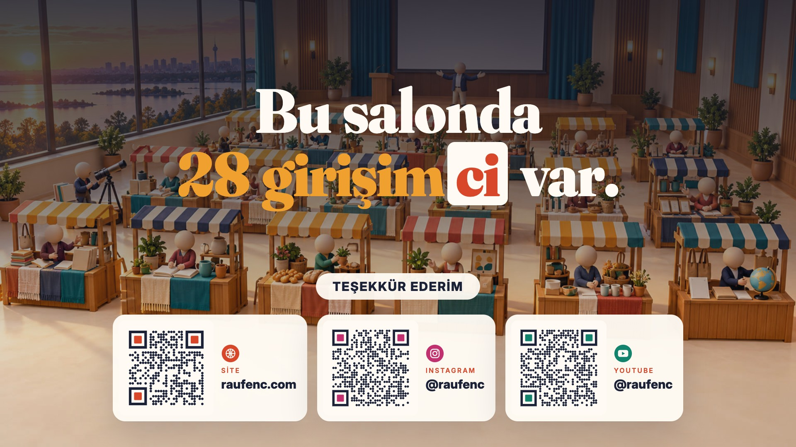
Notes:
[Hedef 6:05–6:25 · 20 sn] [Ölçüt: Sunumun bitişi, Motivasyon ve ilgi çekicilik]
[ADIM 4/4]
Necmettin Hocam şiir anlattı; ben de Yunus'la bitireyim: [yavaş] "Gelin tanış olalım, işi kolay kılalım." İşi kolay kılmak, girişimin ta kendisi. [TIKLA]
Başta size bir salon göstermiştim; işte o salon. "Bu salonda yirmi sekiz girişim var" demiştim. Yanlış söylemişim. [TIKLA]
Bu salonda yirmi sekiz girişimci var. [arkada salon çarşıya dönmüş — 2 sn sus] [TIKLA]
Birinci ders bitti; yarın ikinci ders. Kart seti ve kitap şu masada; site, Instagram ve YouTube ekranda. [tebessüm] Teşekkür ederim. [Soru gelirse: Kritik_Sorular.md]

Slide 52
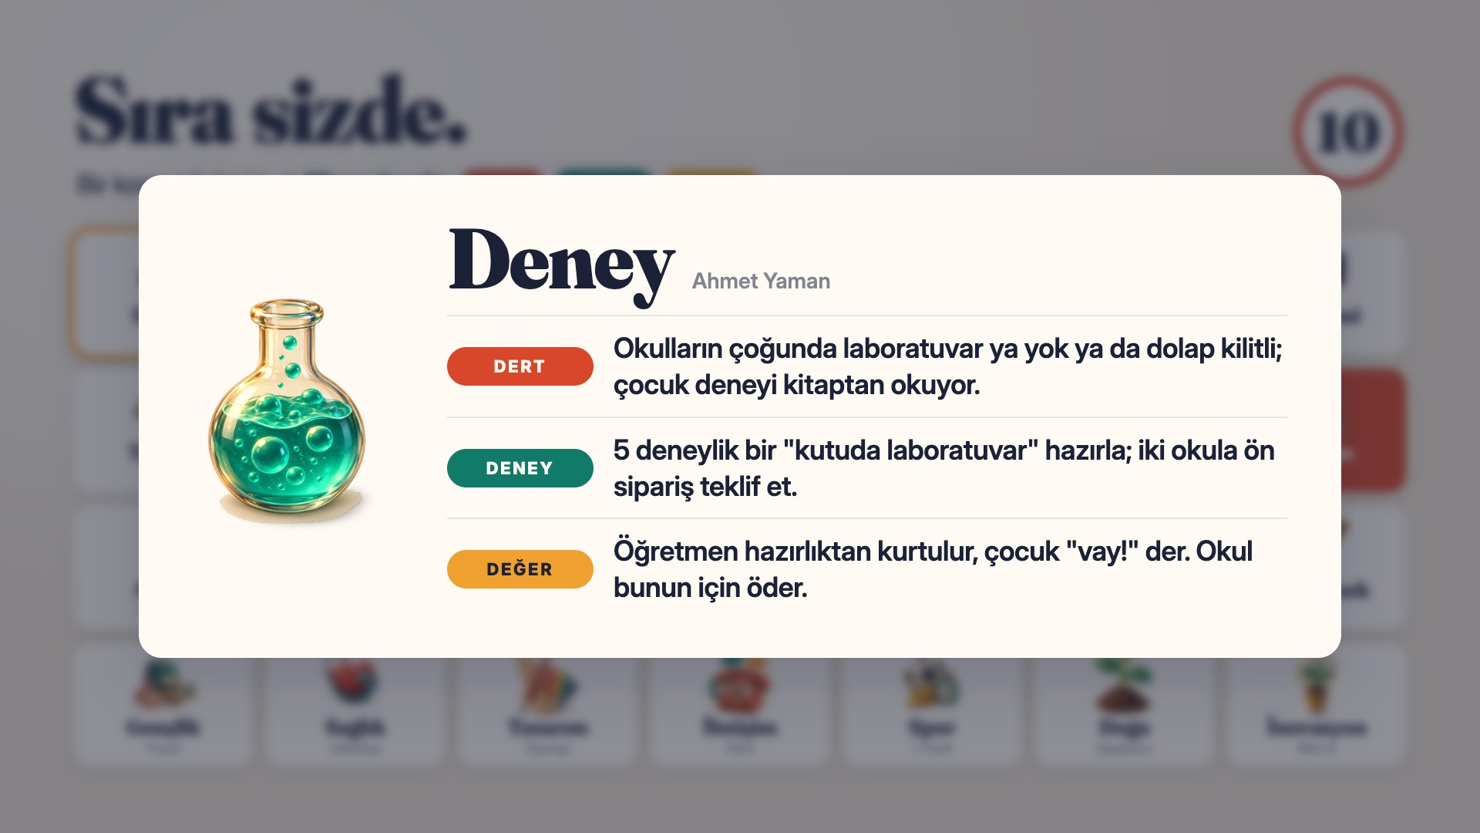
Notes:
[Gizli slayt — yalnız ızgaradaki karodan açılır. Herhangi bir yere tıkla → ızgaraya dön.]

Slide 53
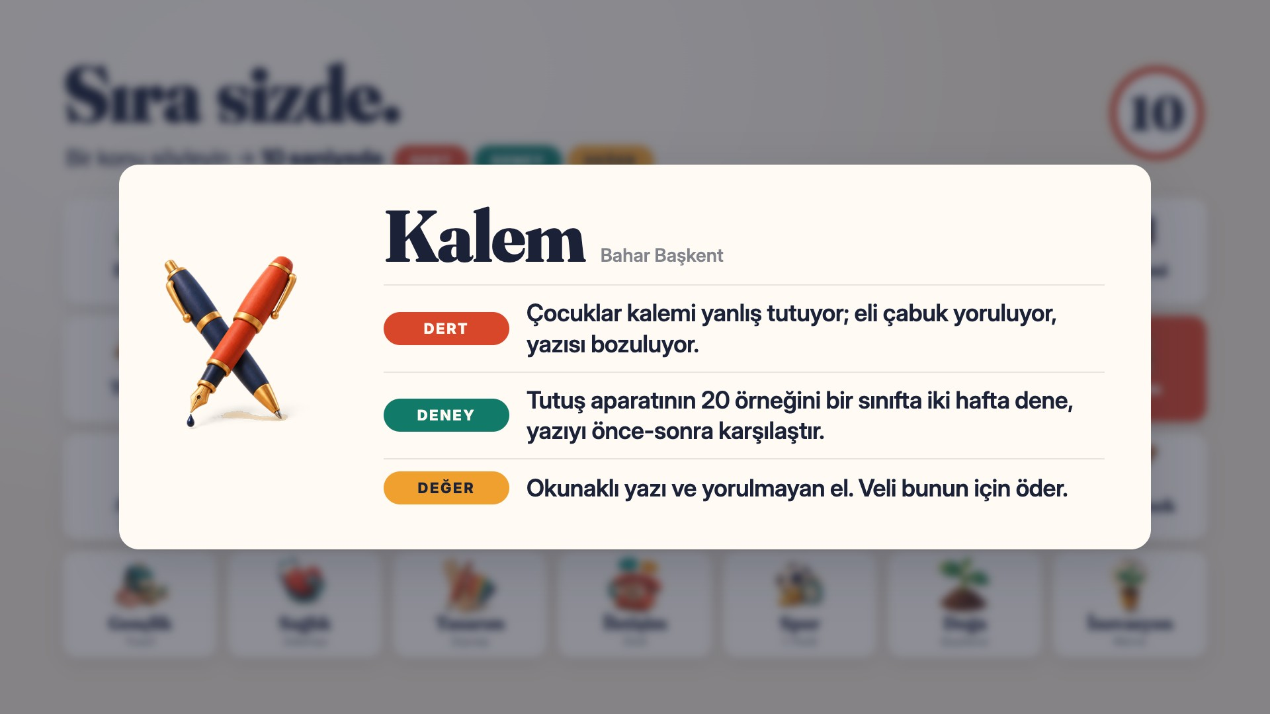
Notes:
[Gizli slayt — yalnız ızgaradaki karodan açılır. Herhangi bir yere tıkla → ızgaraya dön.]

Slide 54
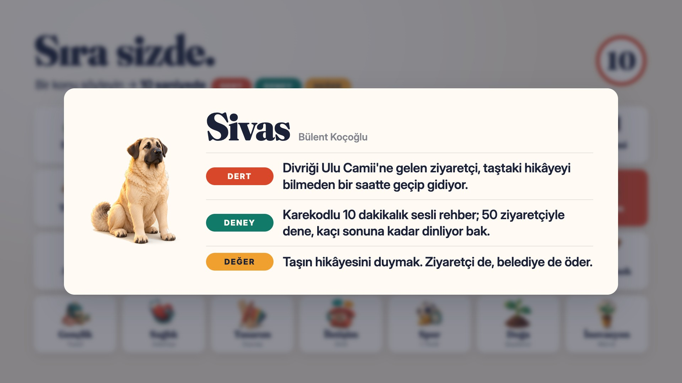
Notes:
[Gizli slayt — yalnız ızgaradaki karodan açılır. Herhangi bir yere tıkla → ızgaraya dön.]

Slide 55
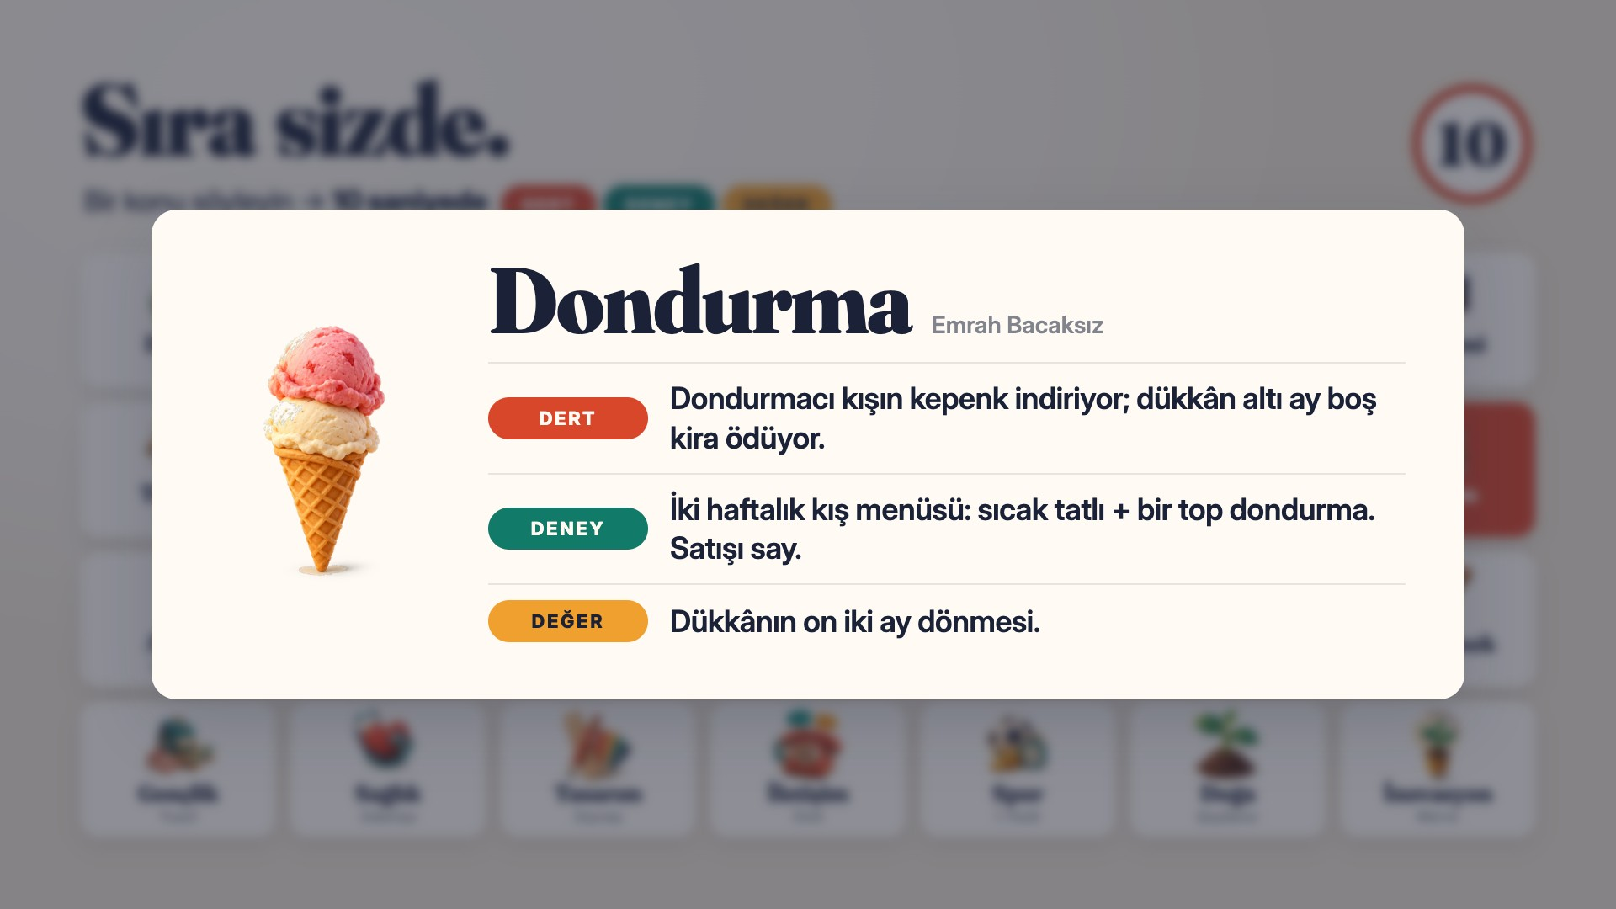
Notes:
[Gizli slayt — yalnız ızgaradaki karodan açılır. Herhangi bir yere tıkla → ızgaraya dön.]

Slide 56

Notes:
[Gizli slayt — yalnız ızgaradaki karodan açılır. Herhangi bir yere tıkla → ızgaraya dön.]

Slide 57

Notes:
[Gizli slayt — yalnız ızgaradaki karodan açılır. Herhangi bir yere tıkla → ızgaraya dön.]

Slide 58

Notes:
[Gizli slayt — yalnız ızgaradaki karodan açılır. Herhangi bir yere tıkla → ızgaraya dön.]

Slide 59

Notes:
[Gizli slayt — yalnız ızgaradaki karodan açılır. Herhangi bir yere tıkla → ızgaraya dön.]

Slide 60

Notes:
[Gizli slayt — yalnız ızgaradaki karodan açılır. Herhangi bir yere tıkla → ızgaraya dön.]

Slide 61

Notes:
[Gizli slayt — yalnız ızgaradaki karodan açılır. Herhangi bir yere tıkla → ızgaraya dön.]

Slide 62

Notes:
[Gizli slayt — yalnız ızgaradaki karodan açılır. Herhangi bir yere tıkla → ızgaraya dön.]

Slide 63

Notes:
[Gizli slayt — yalnız ızgaradaki karodan açılır. Herhangi bir yere tıkla → ızgaraya dön.]

Slide 64

Notes:
[Gizli slayt — yalnız ızgaradaki karodan açılır. Herhangi bir yere tıkla → ızgaraya dön.]

Slide 65

Notes:
[Gizli slayt — yalnız ızgaradaki karodan açılır. Herhangi bir yere tıkla → ızgaraya dön.]

Slide 66

Notes:
[Gizli slayt — yalnız ızgaradaki karodan açılır. Herhangi bir yere tıkla → ızgaraya dön.]

Slide 67

Notes:
[Gizli slayt — yalnız ızgaradaki karodan açılır. Herhangi bir yere tıkla → ızgaraya dön.]

Slide 68

Notes:
[Gizli slayt — yalnız ızgaradaki karodan açılır. Herhangi bir yere tıkla → ızgaraya dön.]

Slide 69

Notes:
[Gizli slayt — yalnız ızgaradaki karodan açılır. Herhangi bir yere tıkla → ızgaraya dön.]

Slide 70

Notes:
[Gizli slayt — yalnız ızgaradaki karodan açılır. Herhangi bir yere tıkla → ızgaraya dön.]

Slide 71

Notes:
[Gizli slayt — yalnız ızgaradaki karodan açılır. Herhangi bir yere tıkla → ızgaraya dön.]

Slide 72

Notes:
[Gizli slayt — yalnız ızgaradaki karodan açılır. Herhangi bir yere tıkla → ızgaraya dön.]

Slide 73

Notes:
[Gizli slayt — yalnız ızgaradaki karodan açılır. Herhangi bir yere tıkla → ızgaraya dön.]

Slide 74

Notes:
[Gizli slayt — yalnız ızgaradaki karodan açılır. Herhangi bir yere tıkla → ızgaraya dön.]

Slide 75

Notes:
[Gizli slayt — yalnız ızgaradaki karodan açılır. Herhangi bir yere tıkla → ızgaraya dön.]

Slide 76

Notes:
[Gizli slayt — yalnız ızgaradaki karodan açılır. Herhangi bir yere tıkla → ızgaraya dön.]

Slide 77

Notes:
[Gizli slayt — yalnız ızgaradaki karodan açılır. Herhangi bir yere tıkla → ızgaraya dön.]

Slide 78

Notes:
[Gizli slayt — yalnız ızgaradaki karodan açılır. Herhangi bir yere tıkla → ızgaraya dön.]

Slide 79

Notes:
[Gizli slayt — yalnız ızgaradaki karodan açılır. Herhangi bir yere tıkla → ızgaraya dön.]

